Slide 1
МИНИСТЕРСТВО ОБРАЗОВАНИЯ РЕСПУБЛИКИ МОРДОВИЯ
ПОРТФОЛИО
КУВШИНОВОЙ ОЛЬГИ ВЛАДИМИРОВНЫ
тренера – преподавателя по легкой атлетике муниципального учреждения дополнительного образования
«Специализированная детско – юношеская спортивная школа № 4»

Slide 2
Образование: Высшее
Мордовский педагогический государственный университет им. М.Е. Евсевьева факультет «Физическая культура»
дата выдачи 23.01.2012 года.
Стаж педагогической работы: по специальности 12 лет. Общий стаж работы: 12 лет
Наличие квалификационной категории: Первая
Дата последней аттестации: 21.05.2020 г.

Slide 3
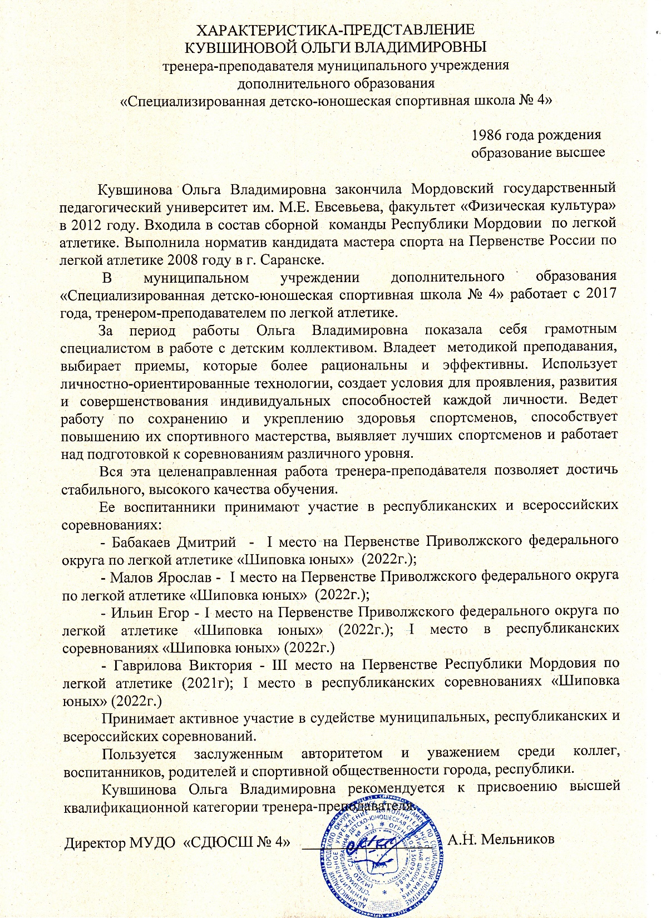

Slide 5
СОХРАННОСТЬ КОНТИНГЕНТА ВОСПИТАННИКОВ НА ЭТАПАХ СПОРТИВНОЙ ПОДГОТОВКИ
Группа, год обучения | 2021 – 2022 учебный год |  |  | 2022 – 2023 учебный год
 | В начале года | В конце года | % | В начал года | В конце года | %
УУ– 1 г.о. | 8 | 8 | 100% | 8 | 8 | 100%
БУ – 5 г.о. | 15 | 13 | 85 | 15 | 13 | 85
БУ – 1 г.о. | 15 | 13 | 85 | 15 | 13 | 85

Slide 7
РЕЗУЛЬТАТЫ АНАЛИЗА ТЕКУЩЕЙ ДОКУМЕНТАЦИИ
Согласно нормативных документов, имеется следующая учебная документация:
Журнал учета работы учебных групп
Личные дела на обучающихся (заявление, личные карточки)
Протоколы контрольных переводных нормативов
Календарный план спортивно-массовых мероприятий
Протоколы, положения соревнований
Учебные планы и рабочий план конспект
План воспитательной и культурно-массовой работы с обучающимися
Перспективный план

Slide 8
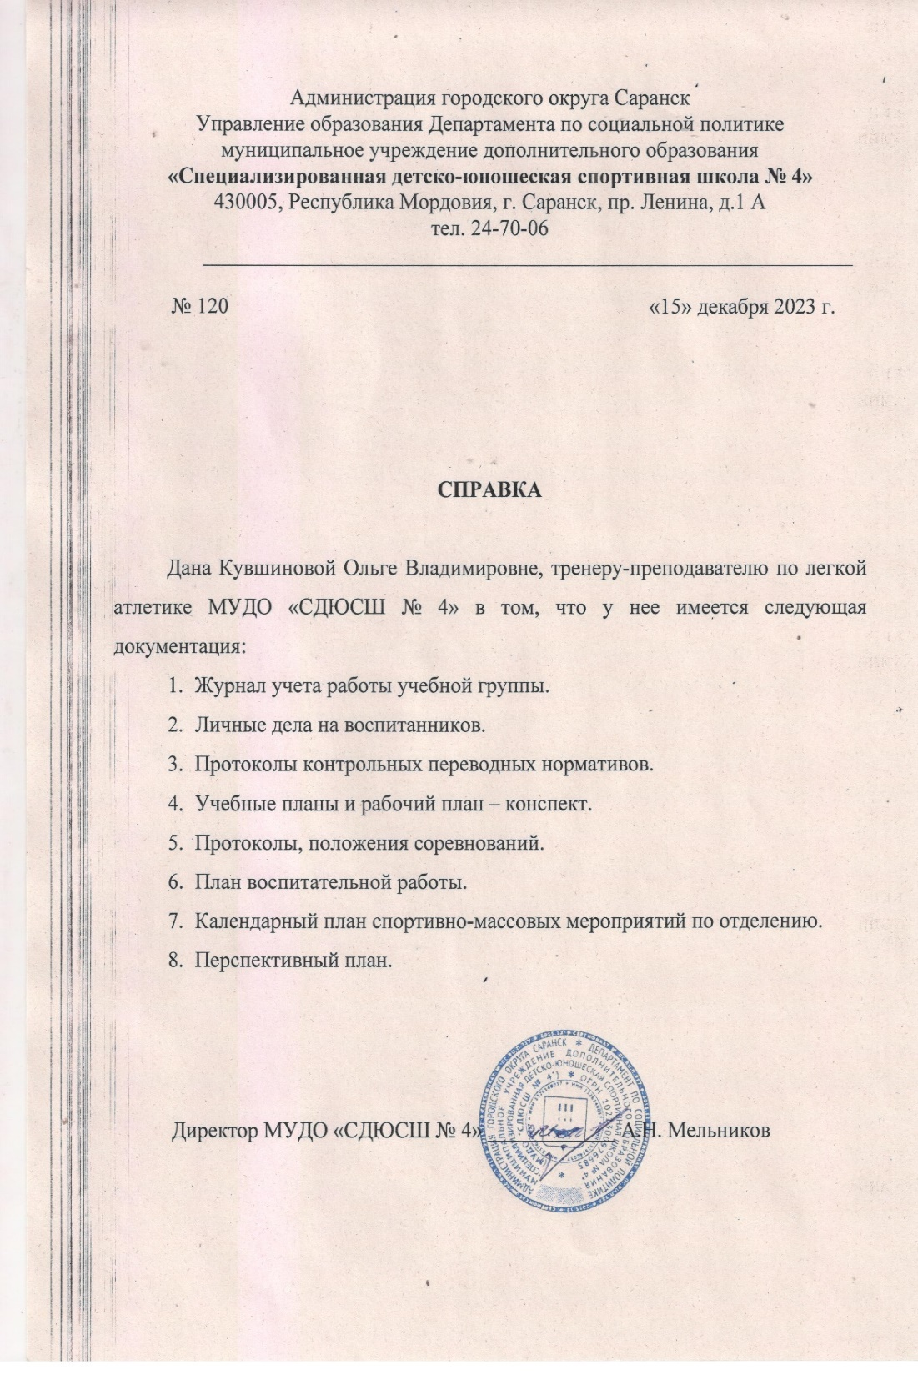
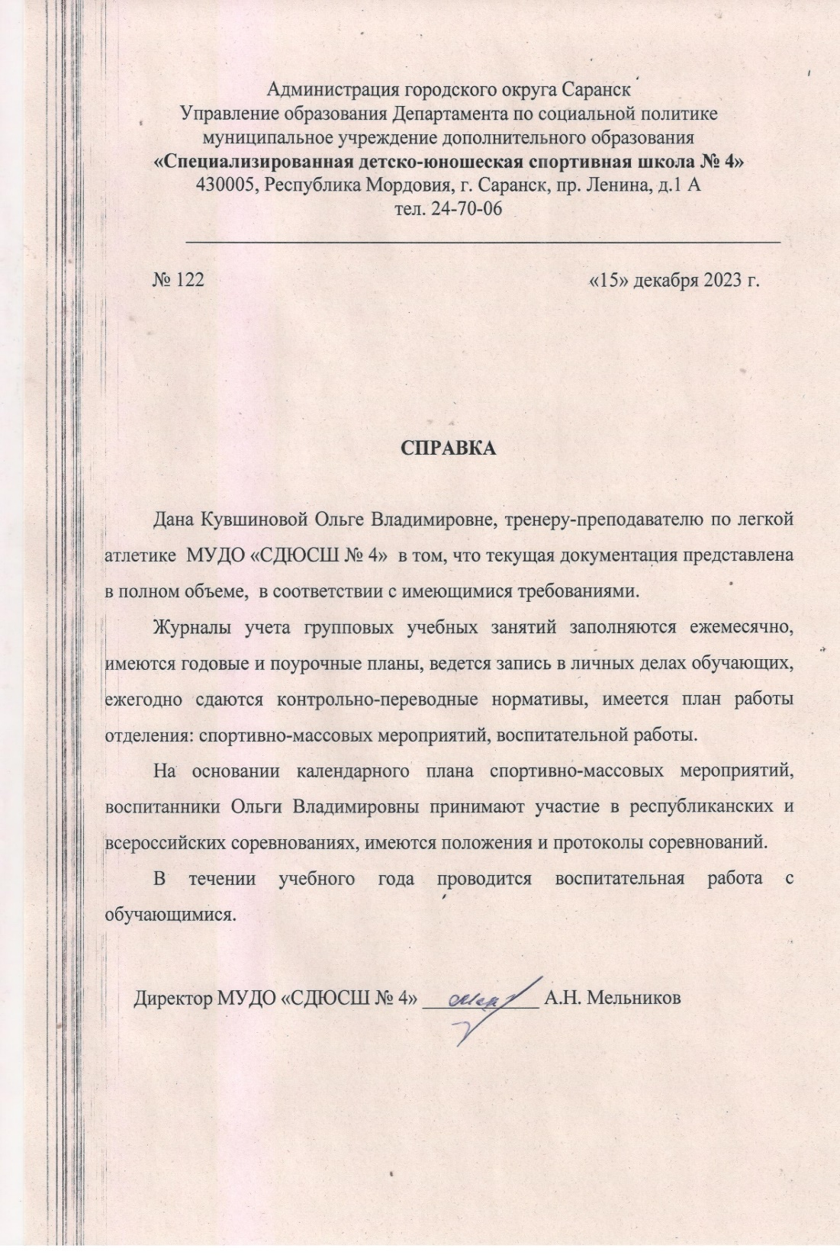

Slide 9
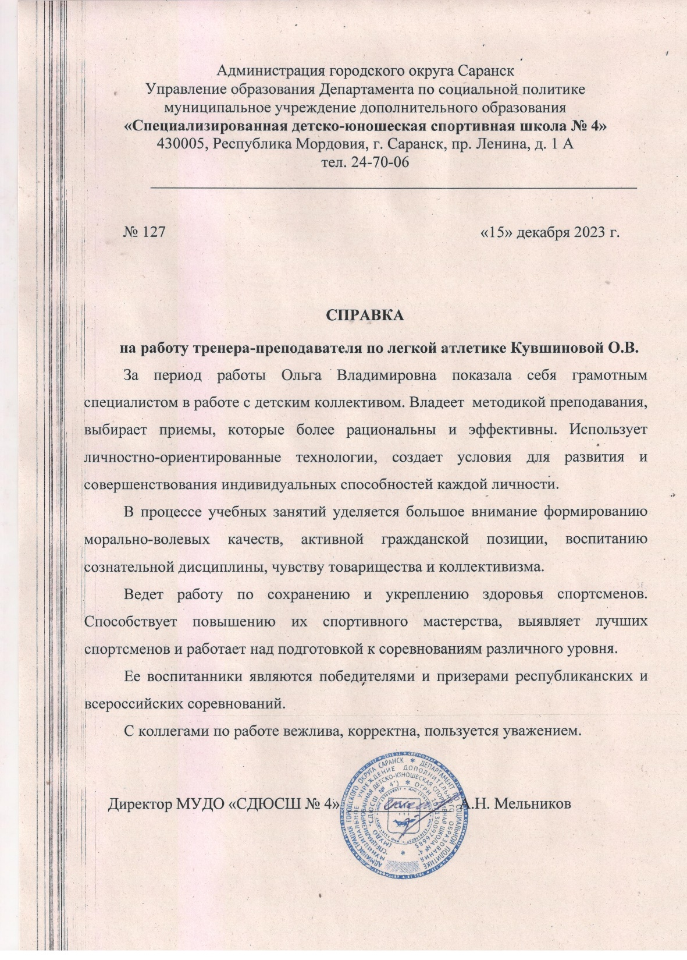

Slide 10
ВЫПОЛНЕНИЕ ВОСПИТАННИКАМИ ТРЕБОВАНИЙ ДЛЯ ПРИСВОЕНИЯ СПОРТИВНЫХ ЗВАНИЙ И РАЗРЯДОВ
Спортсмены выполнили:
I разряд: 1 человек
II разряд: 6 человек
III разряд: 16 человек
I юношеский разряд: 40 человек
II юношеский разряд: 26 человек

Slide 11
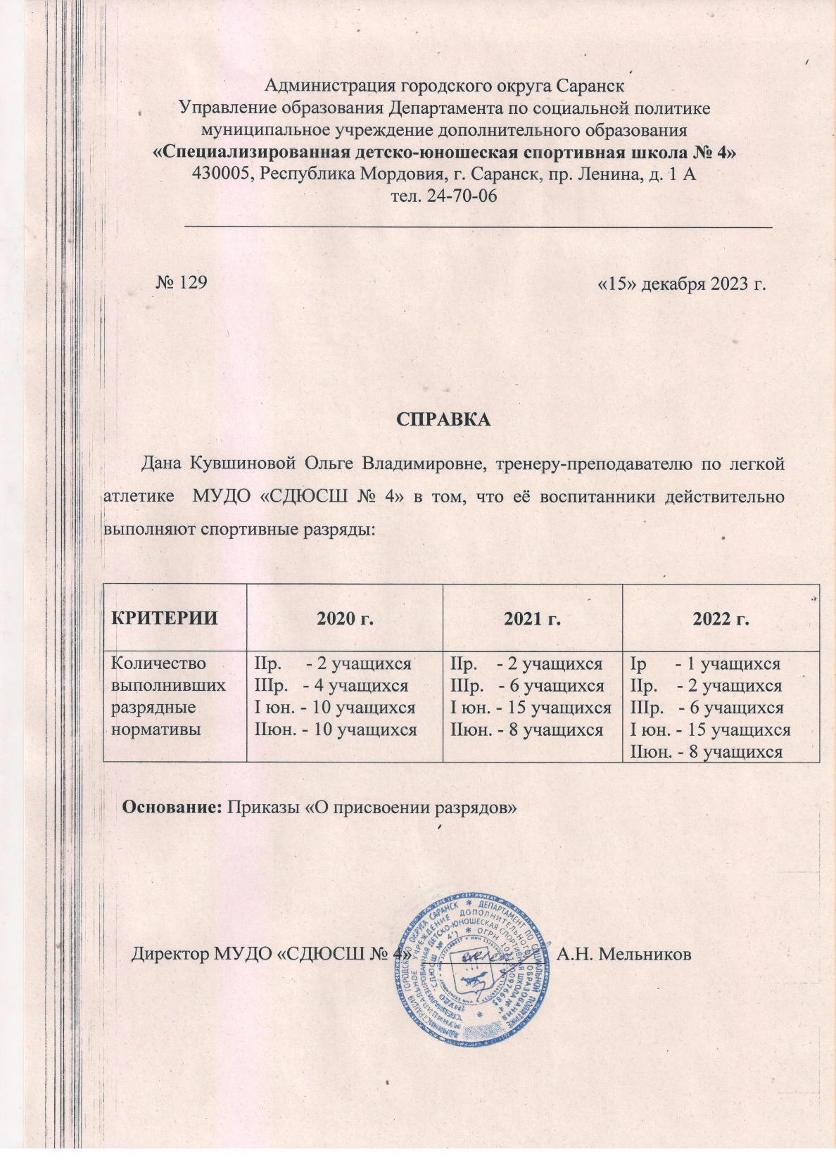

Slide 12
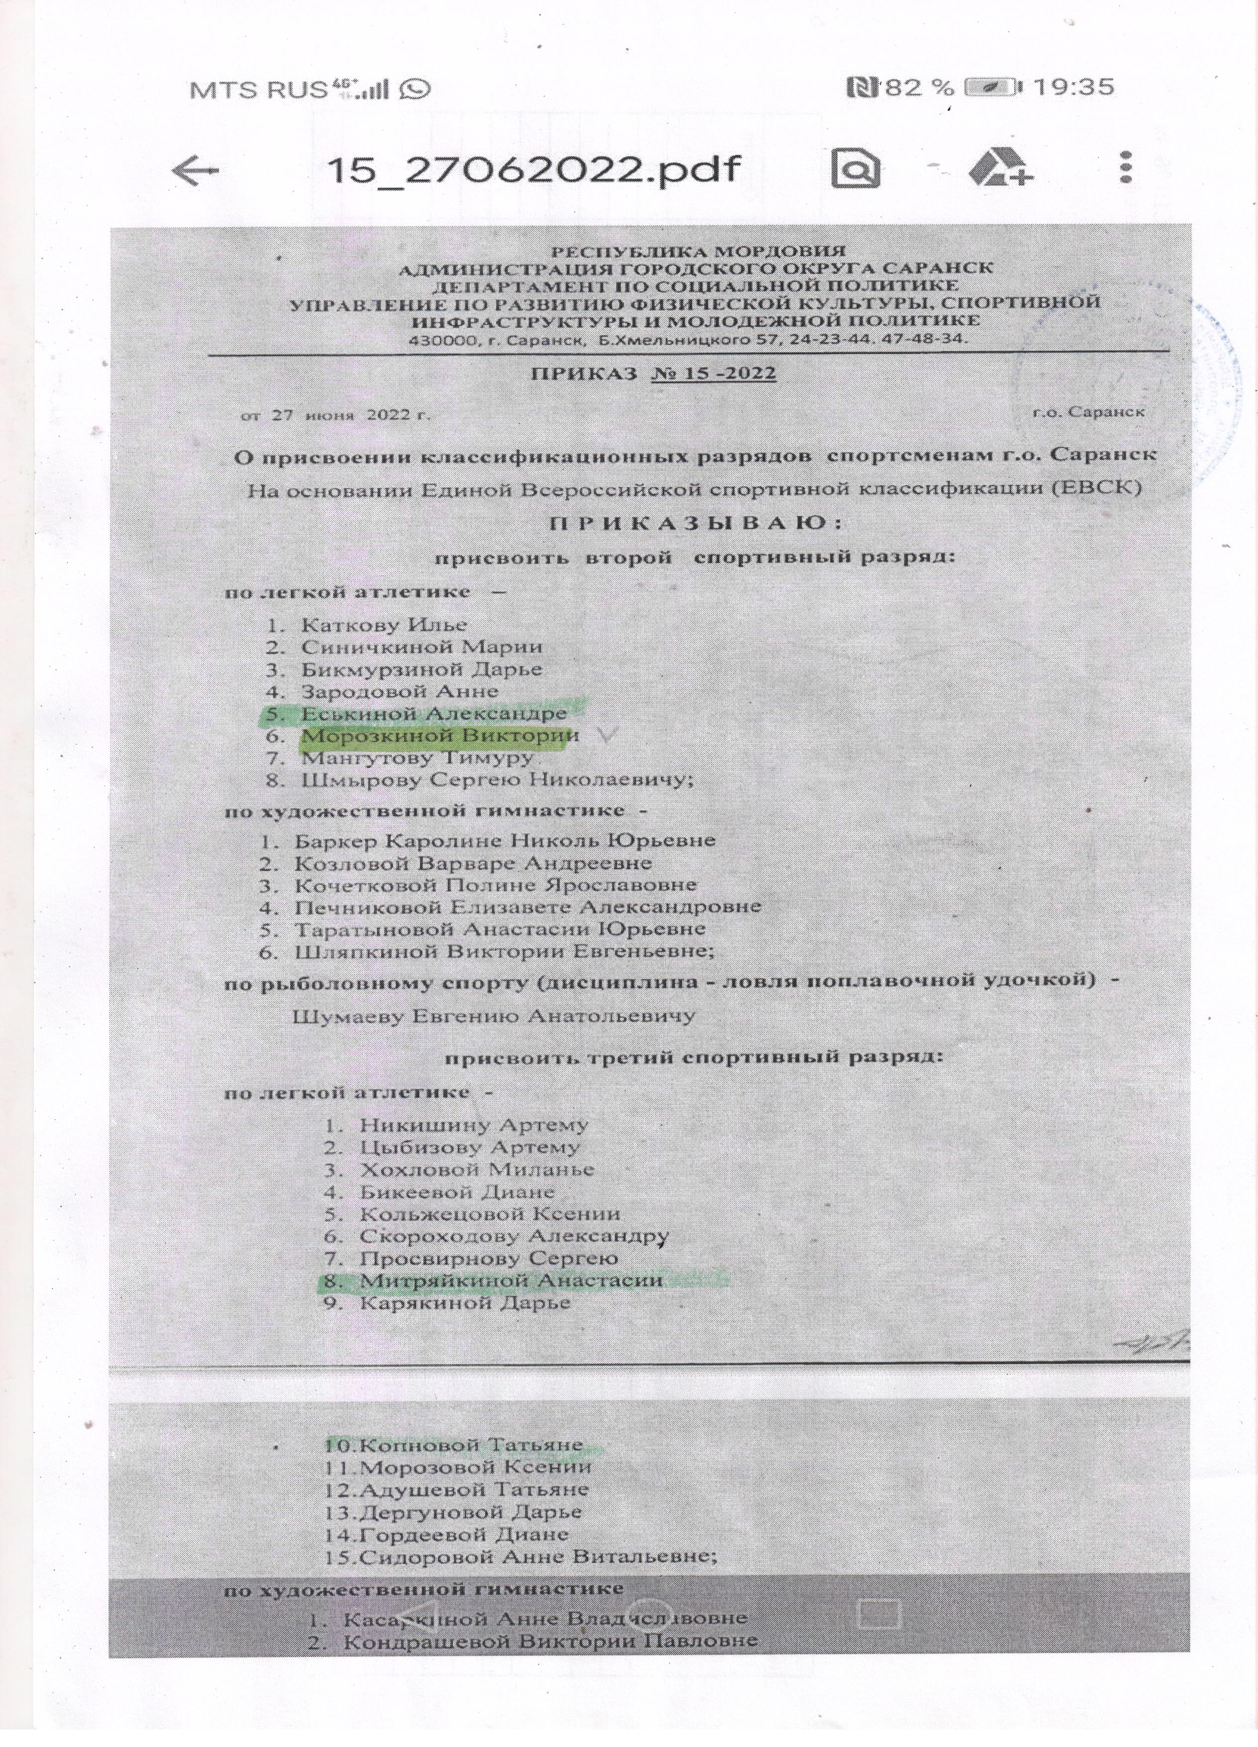
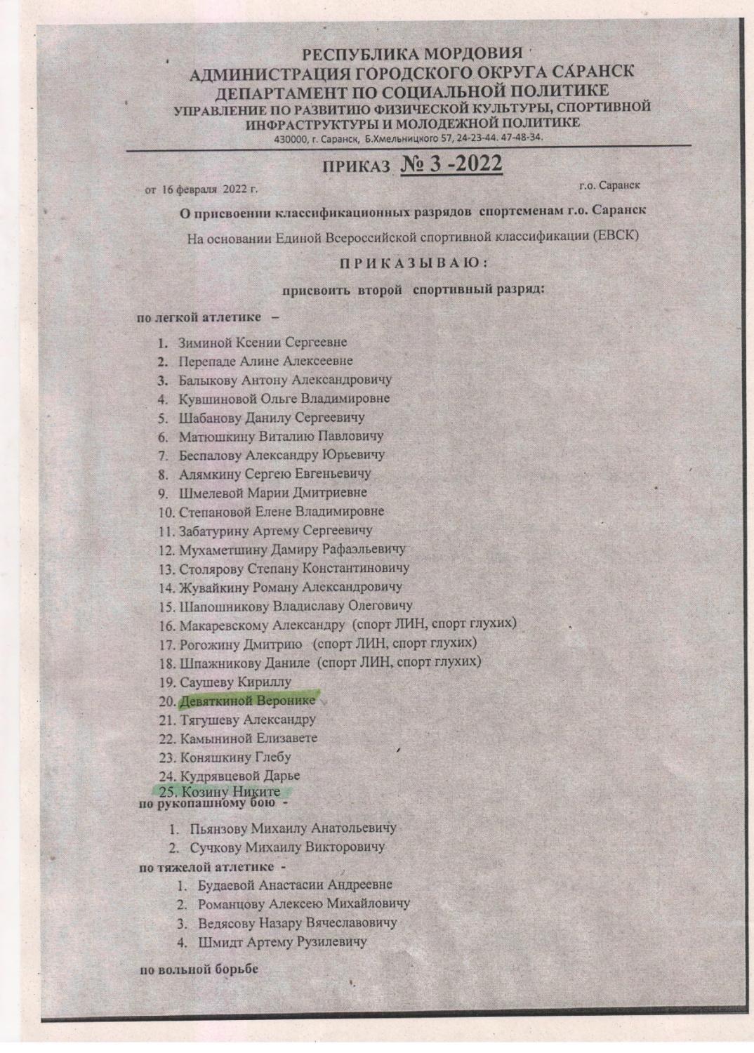

Slide 13
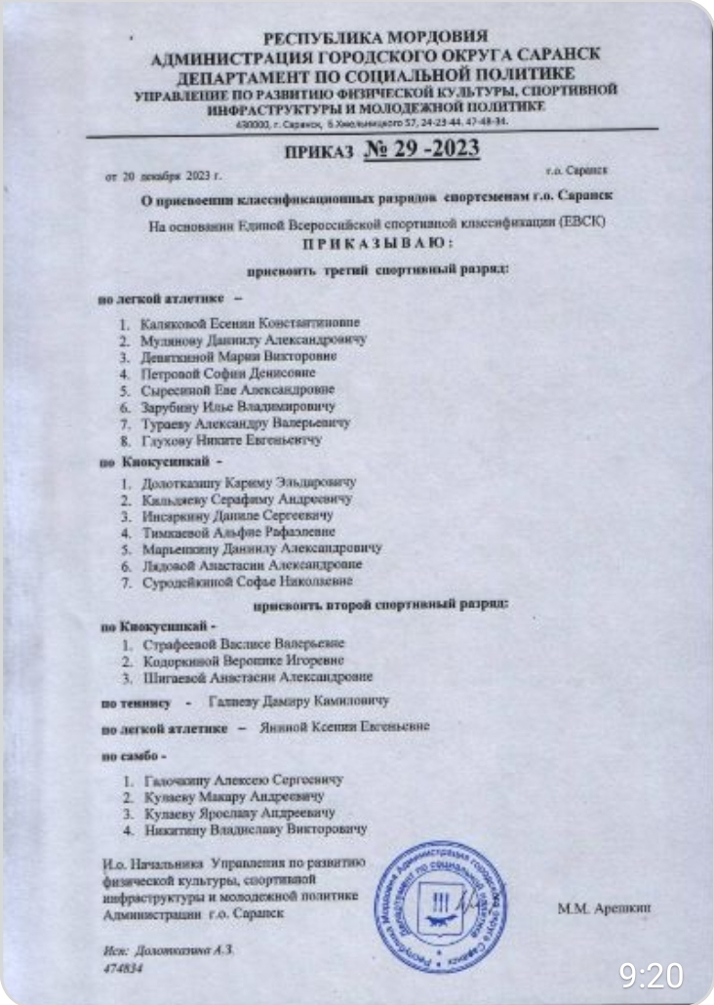
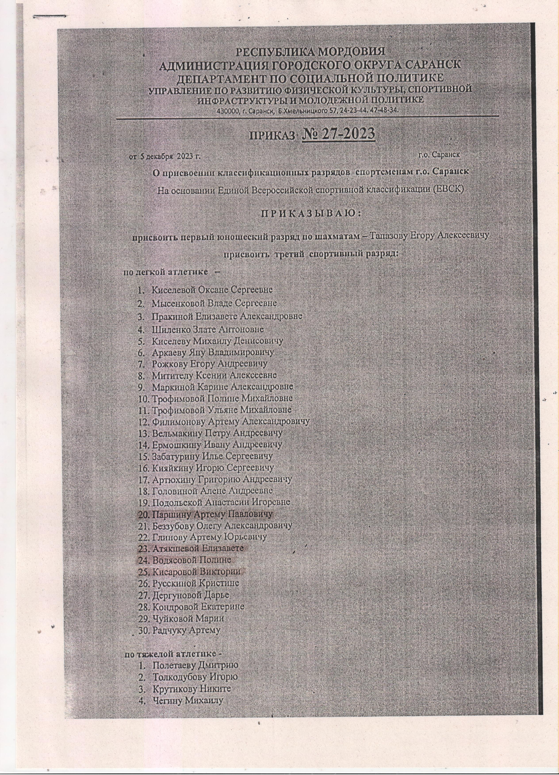

Slide 14
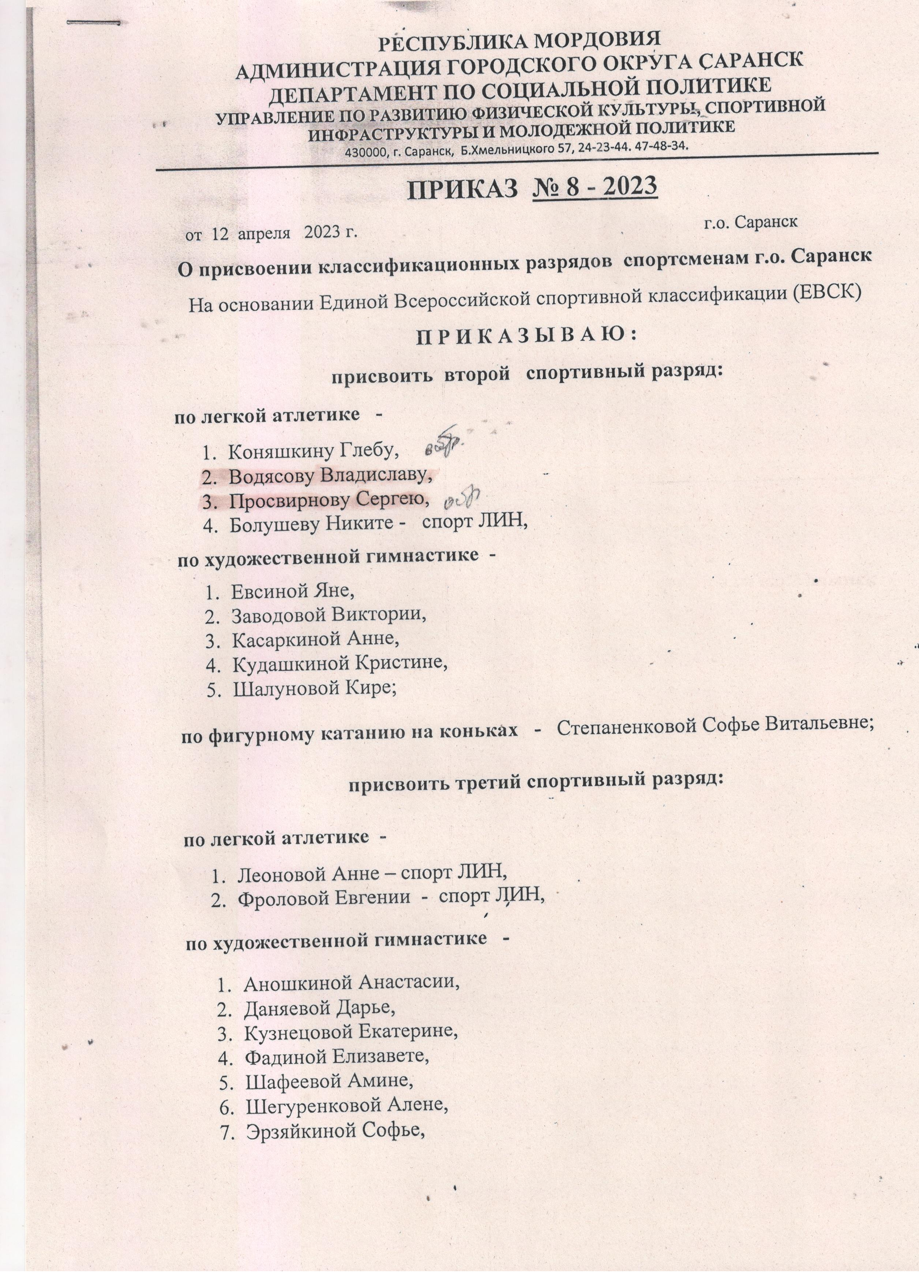
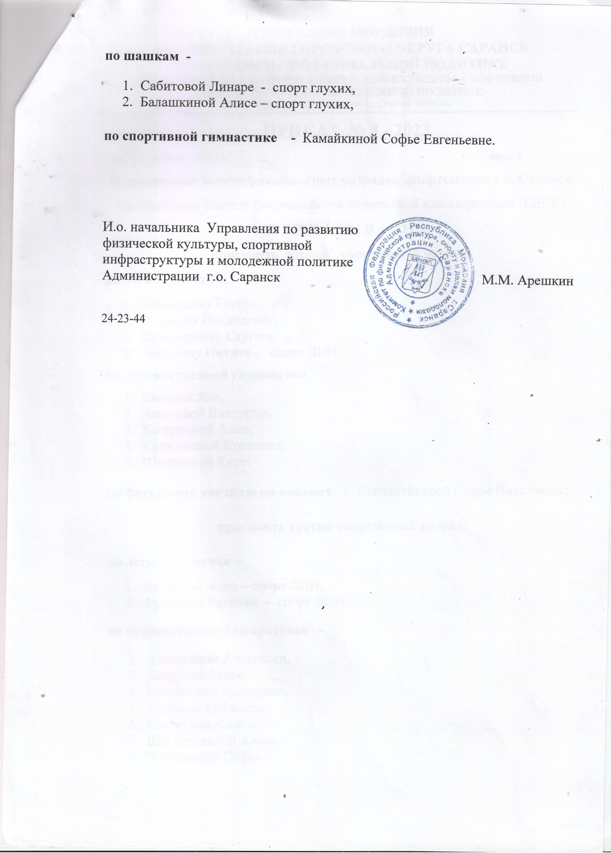

Slide 15
ПРОВЕДЕНИЕ ОТКРЫТЫХ МАСТЕР-КЛАССОВ, МЕРОПРИЯТИЙ
На уровне образовательной организации
Провела мастер-класс для тренеров-преподавателей по легкой атлетике ДЮСШ по теме: «Совершенствование техники бега с использованием специальных средств», 11.11.2023 г. в легкоатлетическом манеже ГАУДО РМ «СШОР по легкой атлетике» г. о. Саранск

Slide 16
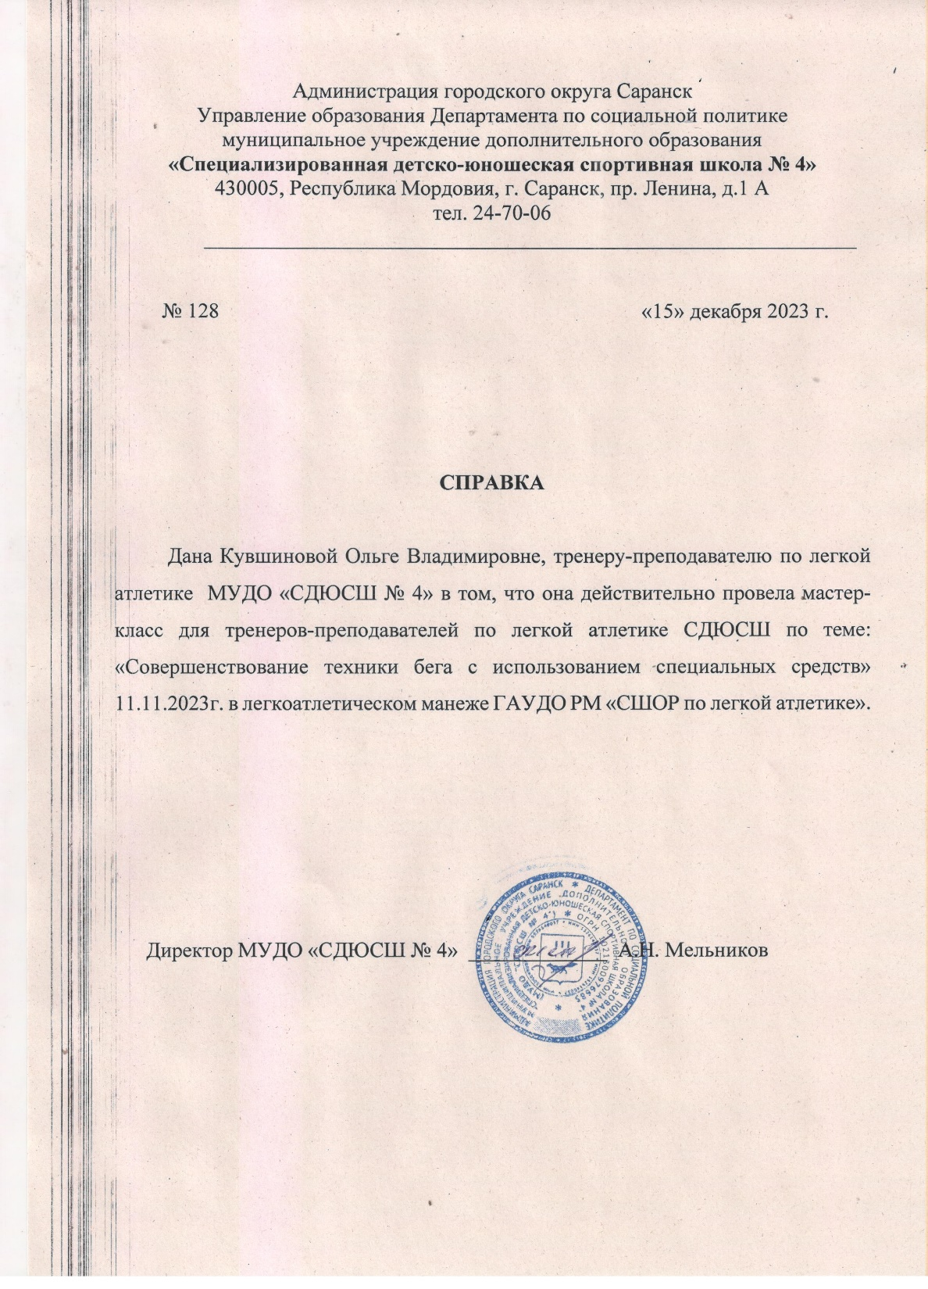

Slide 17
ВЫСТУПЛЕНИЯ НА НАУЧНО-ПРАКТИЧЕСКИХ КОНФЕРЕНЦИЯХ, СЕМИНАРАХ, СЕКЦИЯХ; ПРОВЕДЕНИЕ ОТКРЫТЫХ УРОКОВ, МАСТЕР-КЛАССОВ, МЕРОПРИЯТИЙ; УЧАСТИЕ В КОНКУРСАХ
На республиканском уровне:
Является судьей I категории, принимает активное участие в судействе республиканских и всероссийских соревнований по легкой атлетике.

Slide 19
РЕЗУЛЬТАТЫ УЧАСТИЯ ВОСПИТАННИКОВ В ОФИЦИАЛЬНЫХ СОРЕВНОВАНИЯХ
РЕСПУБЛИКАНСКИЙ УРОВЕНЬ:
ДУГУШКИН ДАНИИЛ - III место в первенстве Республики Мордовии по легкой атлетике г.о. Саранск 2023 г.
КИСАРОВА ВИКТОРИЯ - II место в республиканских соревнованиях по легкоатлетическому четырехборью
«Шиповка юных» г.о. Саранск 2023г.
ИЛЬИН ЕГОР – I место в республиканских соревнованиях по легкоатлетическому четырехборью «Шиповка
юных» г.о.Саранск 2023г.; II место в республиканских соревнованиях по легкоатлетическому четырехборью
«Шиповка юных» г.о.Саранск 2023г.
БАБАКАЕВ ДМИТРИЙ – I место в республиканских соревнованиях по легкоатлетическому четырехборью
«Шиповка юных» г.о.Саранск 2023г.; .; II место в республиканских соревнованиях по легкоатлетическому
четырехборью «Шиповка юных» г.о.Саранск 2023г.
КАЧАЛИН БОГДАН - I место в республиканских соревнованиях по легкоатлетическому четырехборью
«Шиповка юных» г.о.Саранск 2023г.
МАЛОВ ЯРОСЛАВ - II место в республиканских соревнованиях по легкоатлетическому четырехборью
«Шиповка юных» г.о.Саранск 2023г.
АТЯШКИН МАТВЕЙ - I место в республиканских соревнованиях по легкоатлетическому четырехборью
«Шиповка юных» г.о.Саранск 2023г.
ГАВРИЛОВА ВИКТОРИЯ - I место в республиканских соревнованиях по легкоатлетическому четырехборью
«Шиповка юных» г.о.Саранск 2022г.; II место в республиканских соревнованиях по легкоатлетическому
четырехборью «Шиповка юных» г.о.Саранск 2022г.; III место в республиканских соревнованиях по
легкоатлетическому четырехборью «Шиповка юных» г.о.Саранск 2021г.

Slide 20
МЕЖРЕГИОНАЛЬНЫЙ УРОВЕНЬ:
ДУГУШКИН ДАНИИЛ - I место на первенстве Приволжского федерального округа по легкоатлетическому
четырехборью «Шиповка юных» г. Саранск 2022 г.;
БАБАКАЕВ ДМИТРИЙ - I место на первенстве Приволжского федерального округа по легкоатлетическому
четырехборью «Шиповка юных» г.Саранск 2022г.
ПАЩЕНКО СОФИЯ - II место на первенстве Приволжского федерального округа по легкоатлетическому
четырехборью «Шиповка юных» г.Саранск 2022г.;
МЕЖДУНАРОДНЫЙ УРОВЕНЬ:
ИЛЬИН ЕГОР – I место на международных соревнованиях по легкой атлетике (эстафета 4х400 м.) г. Саранск
(2022 г.); I место на международных соревнованиях по легкой атлетике в беге на 400 м, г. Саранск (2022 г.);

Slide 21
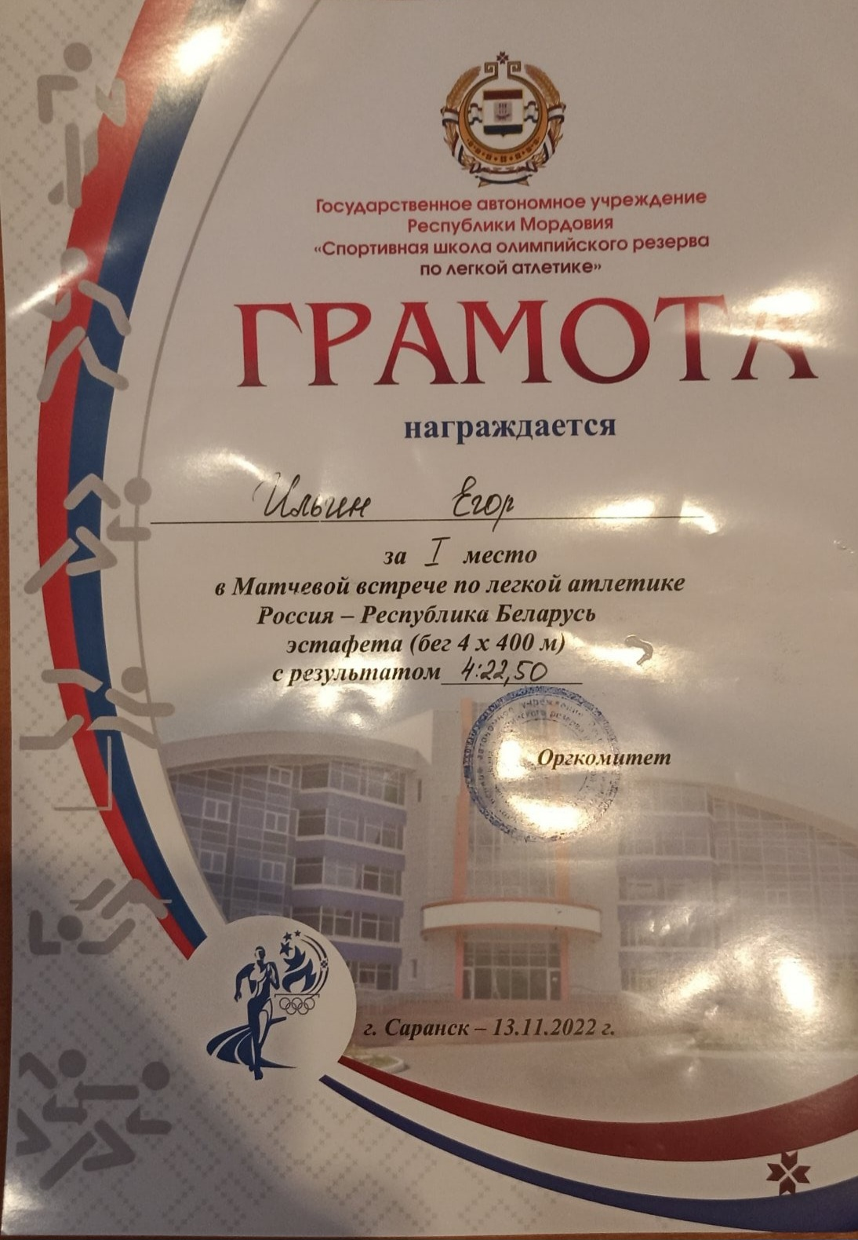

Slide 22
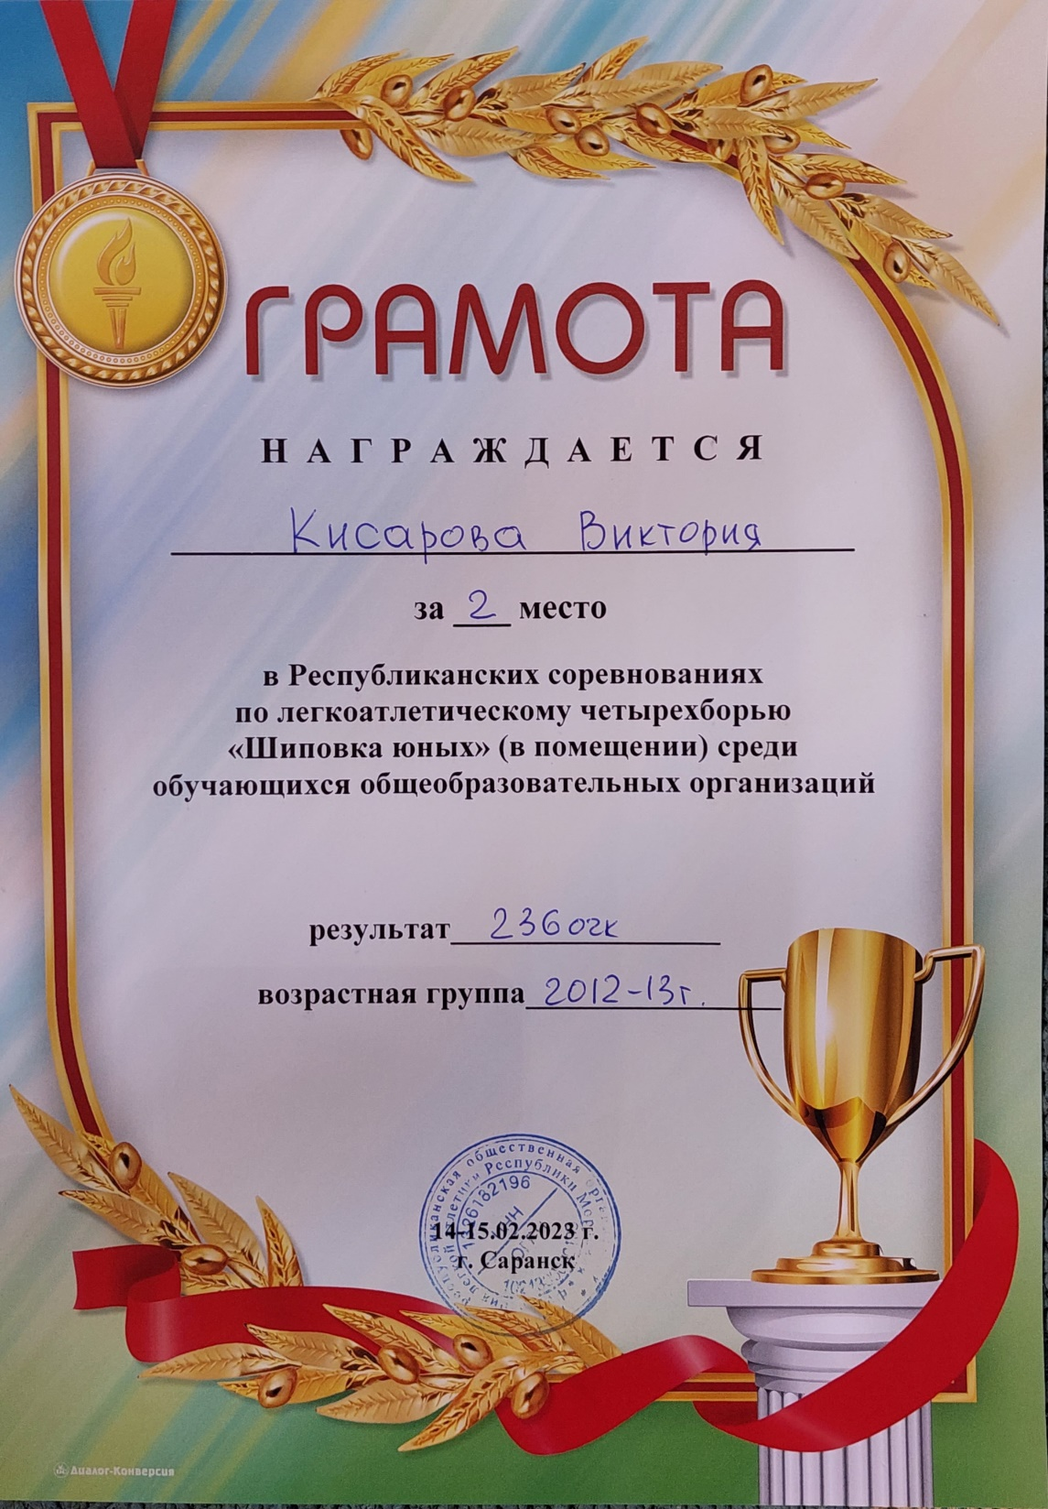
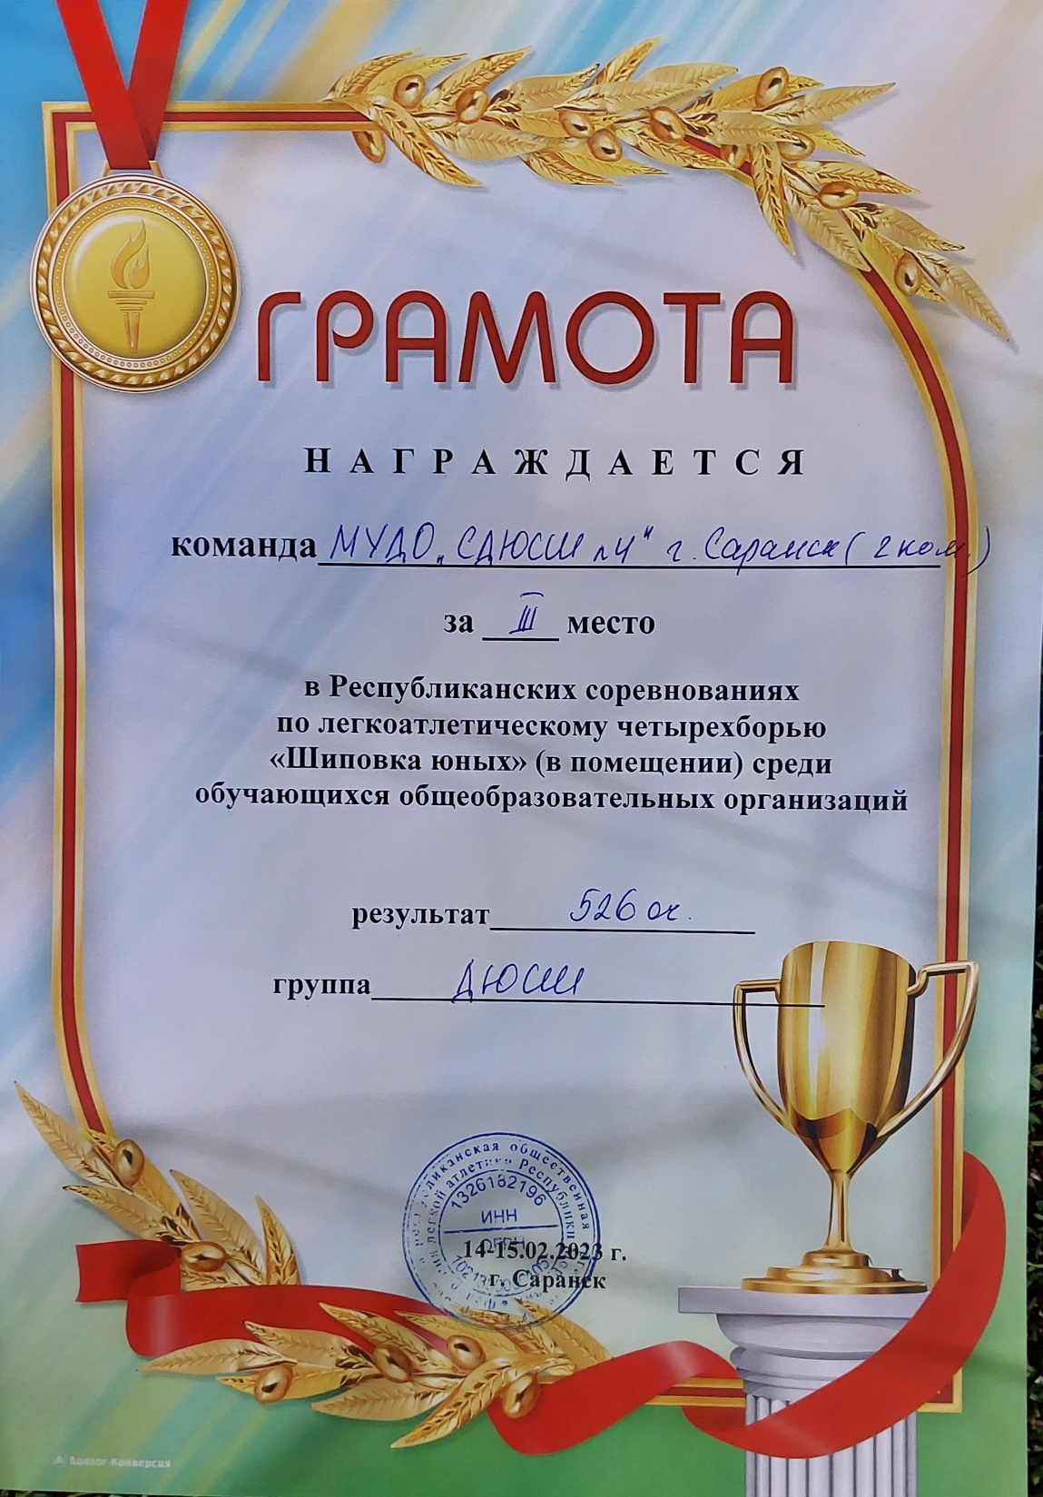

Slide 23
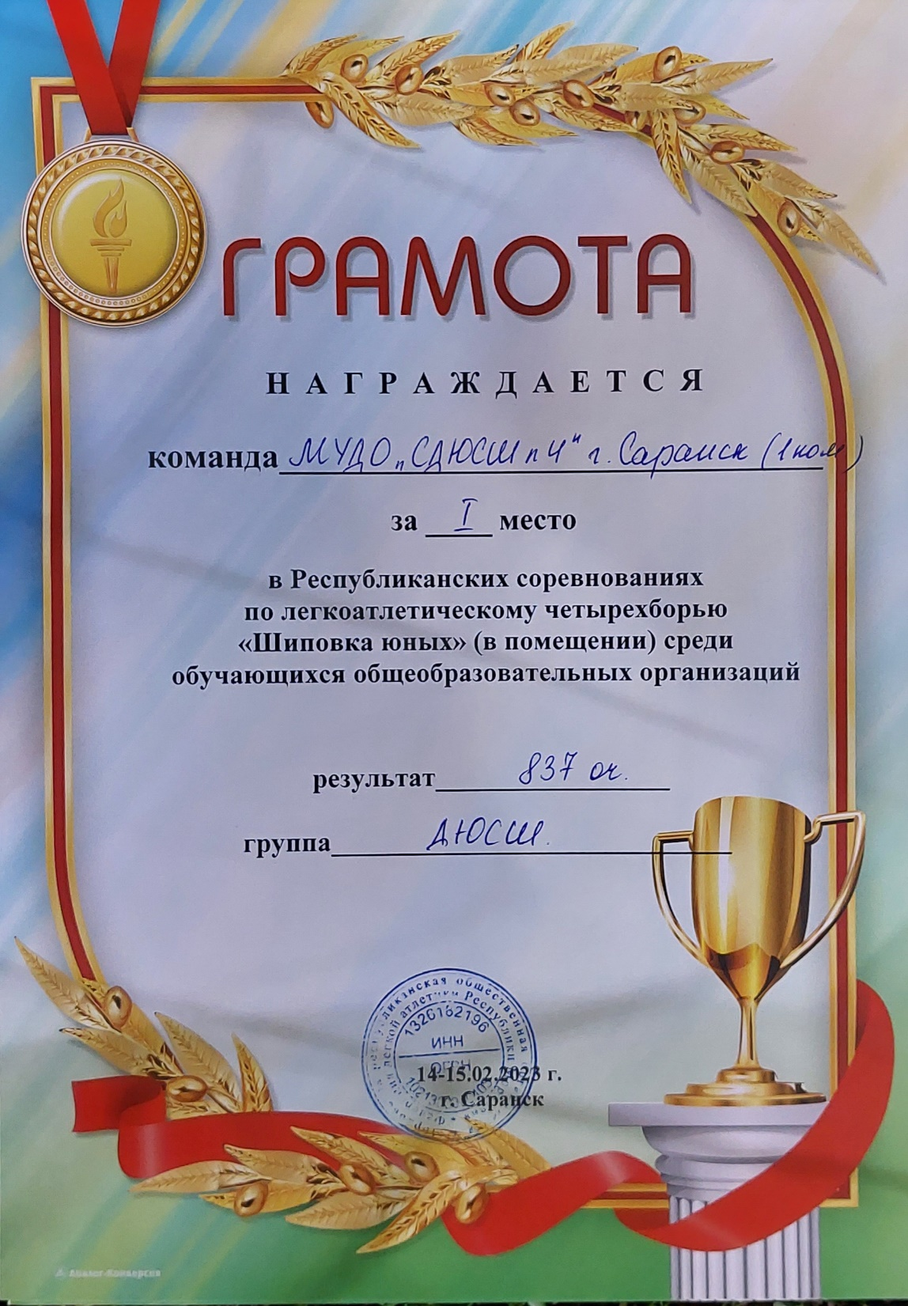
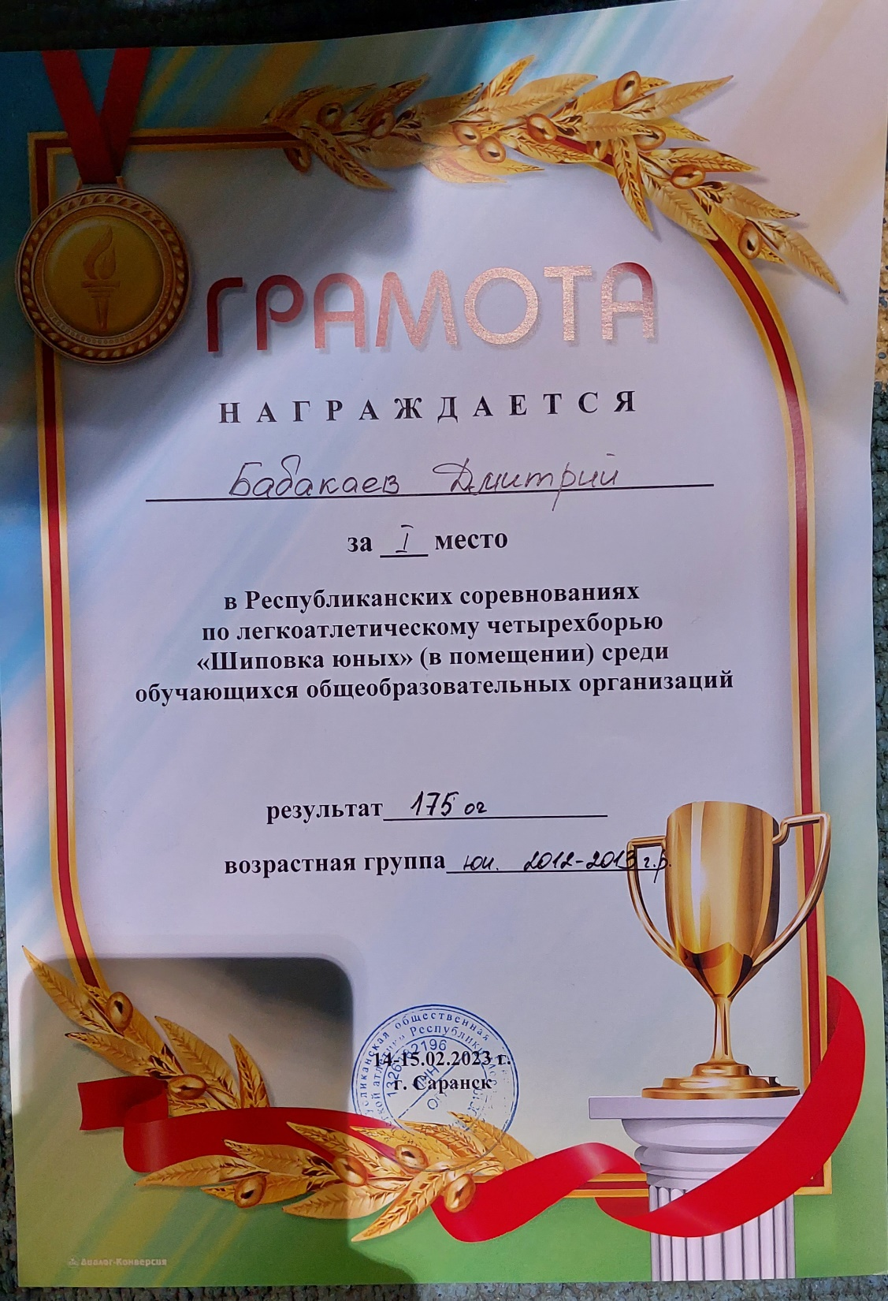

Slide 24
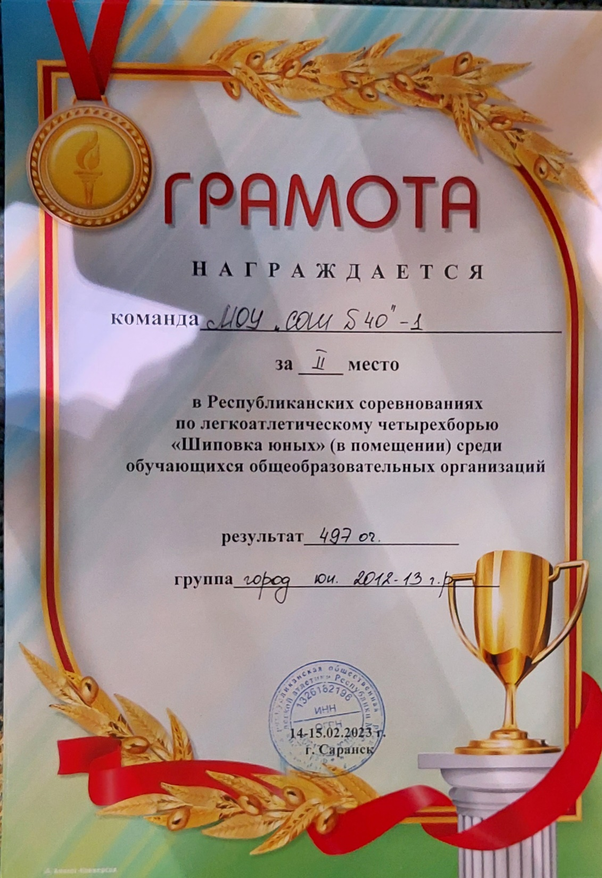
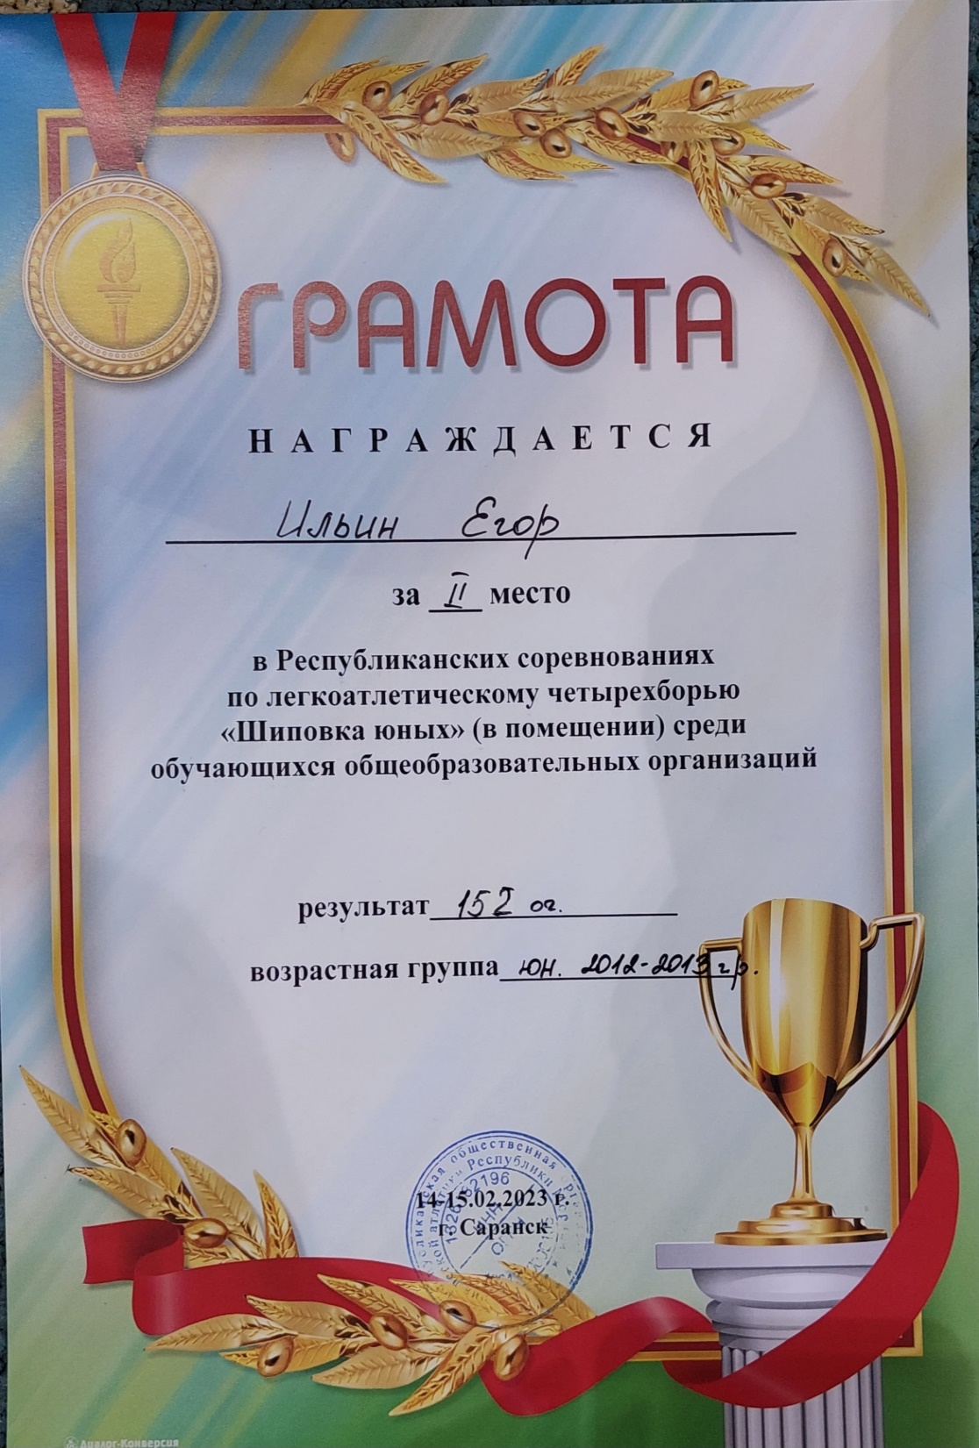

Slide 25
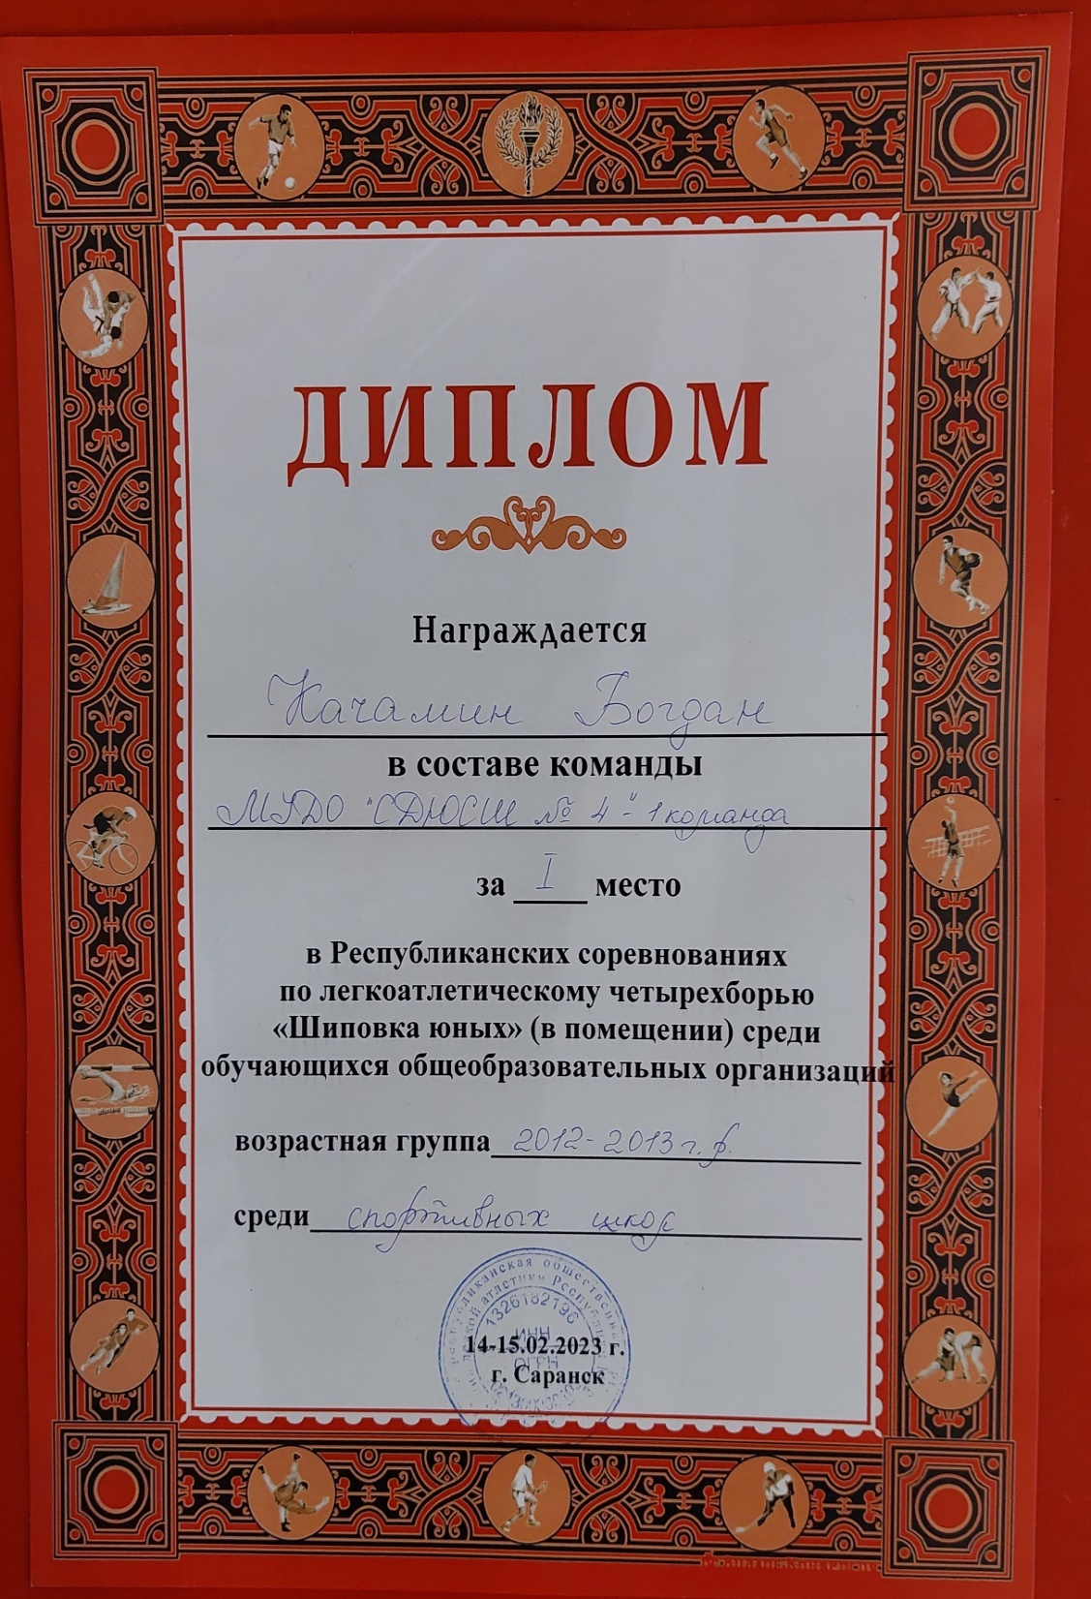
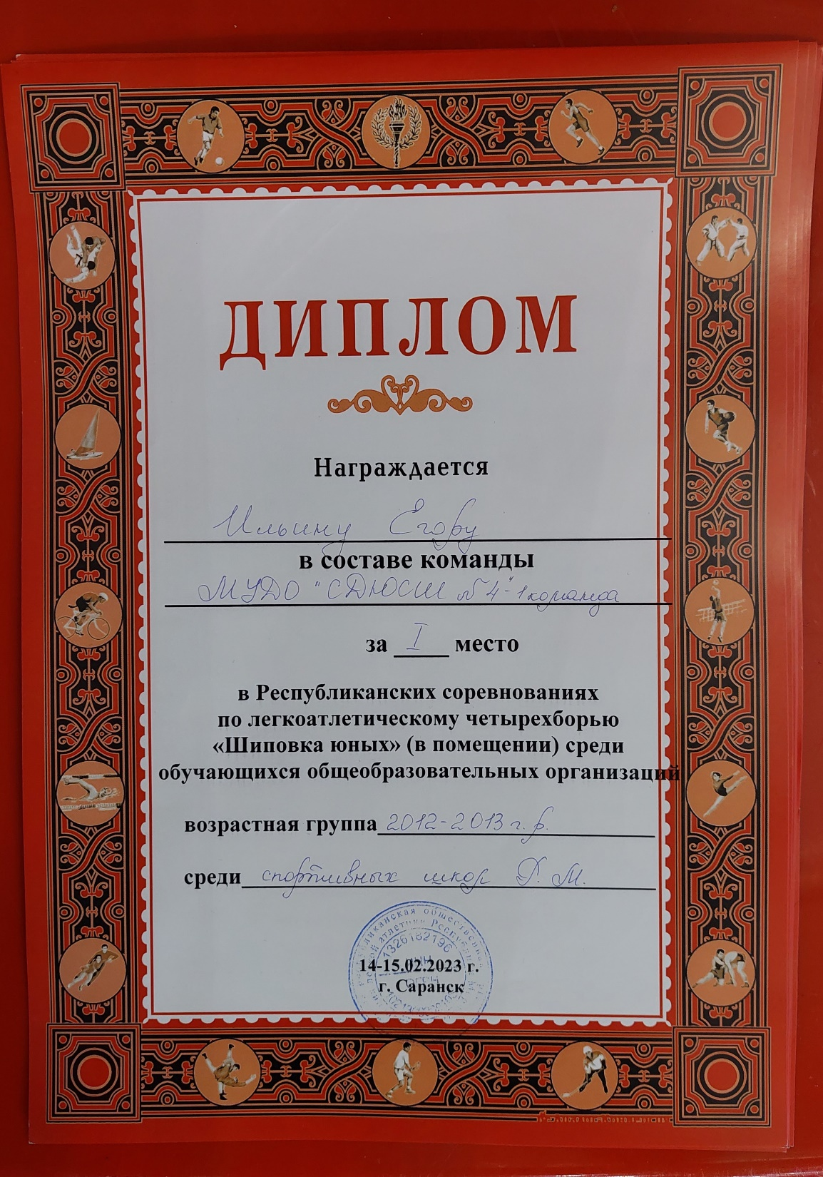

Slide 26
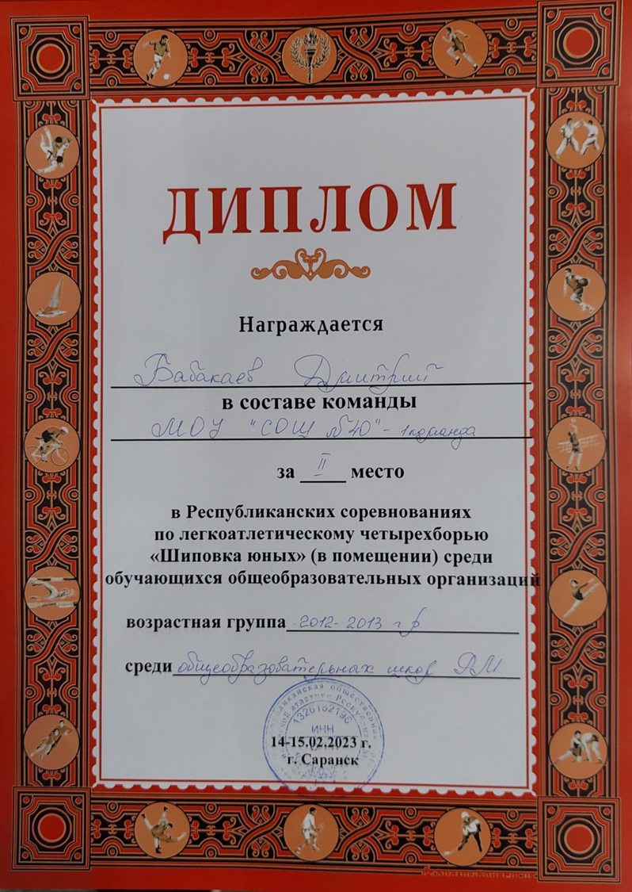
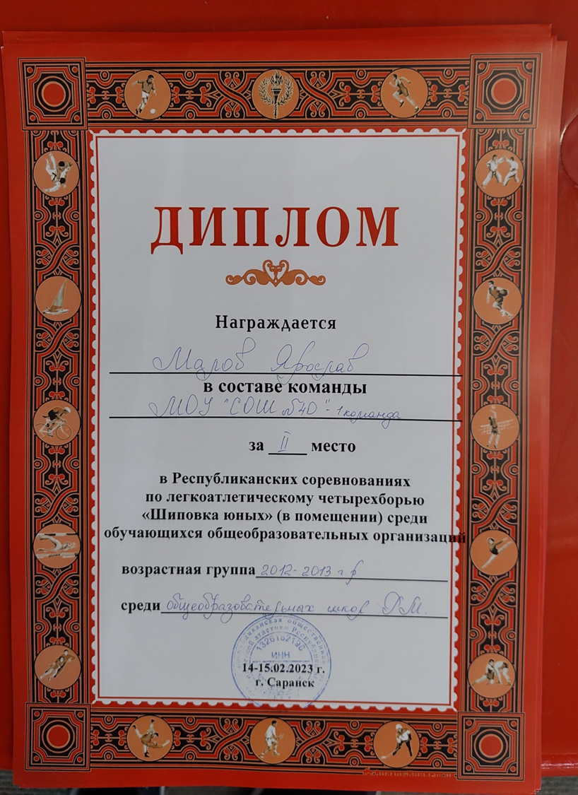

Slide 27
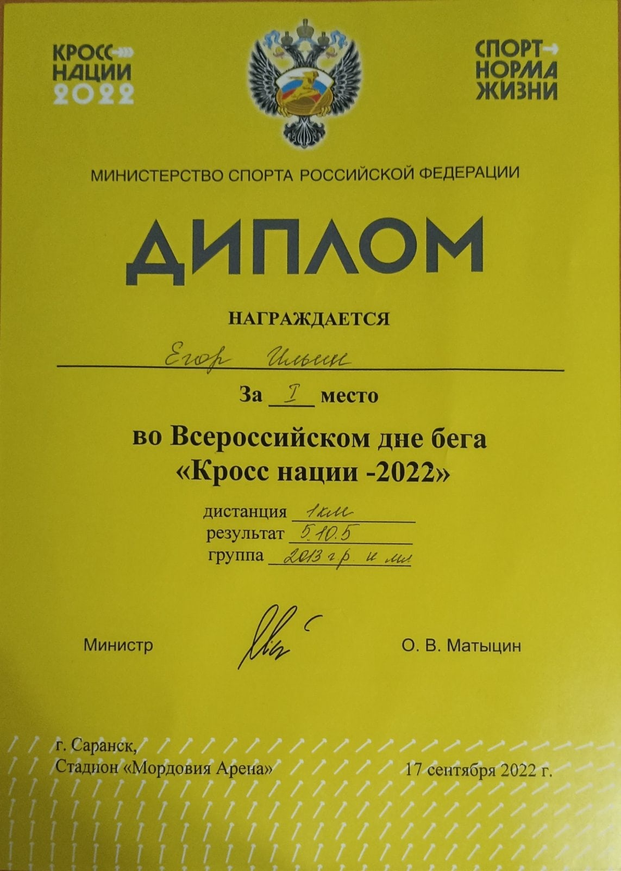
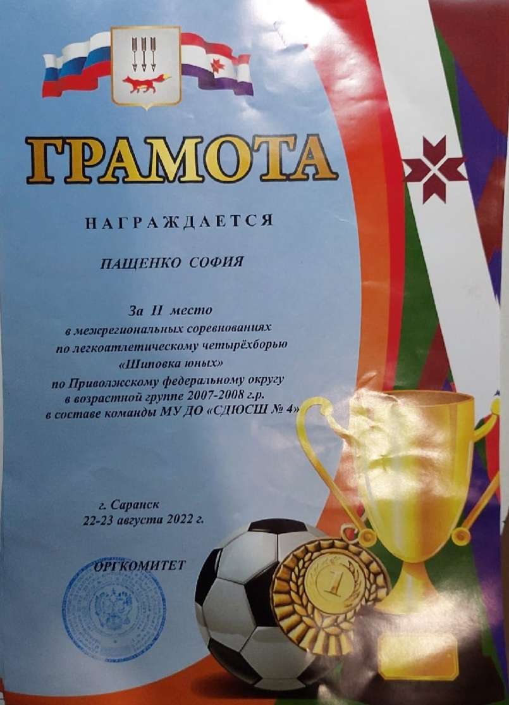

Slide 28
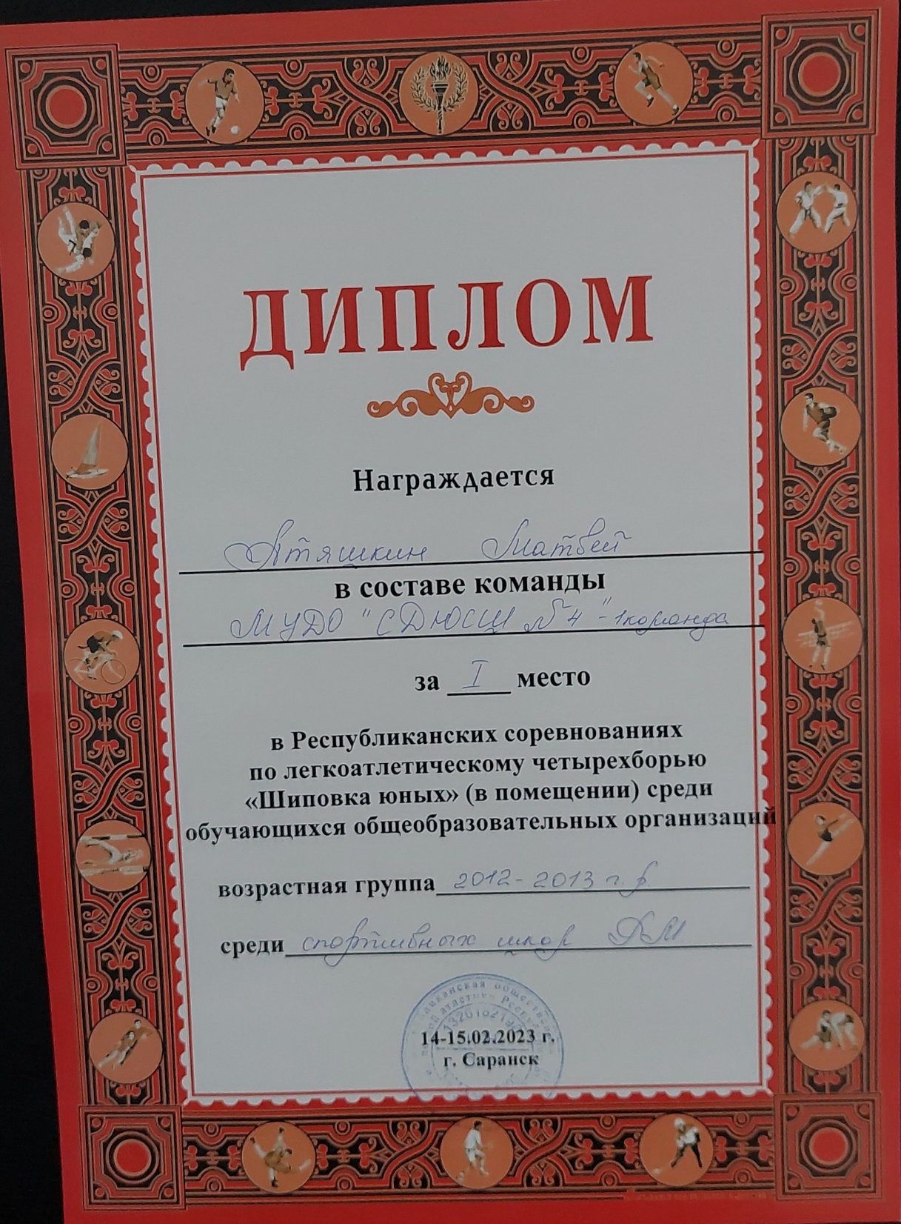
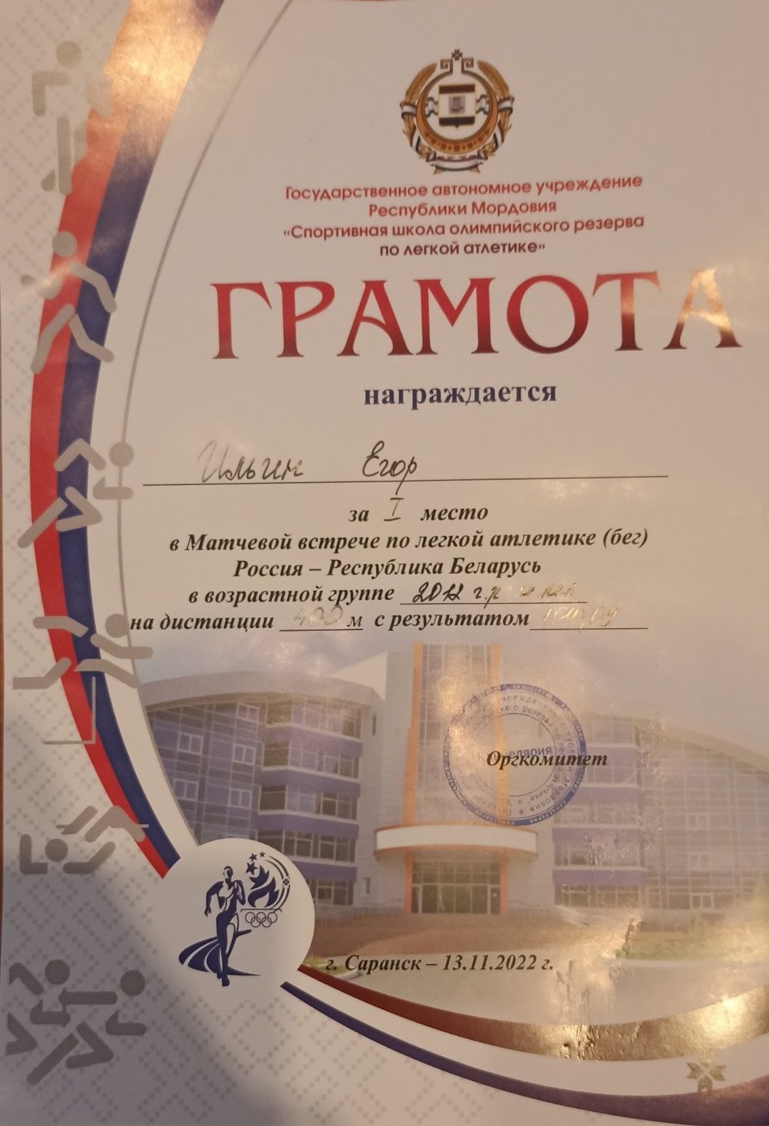

Slide 29
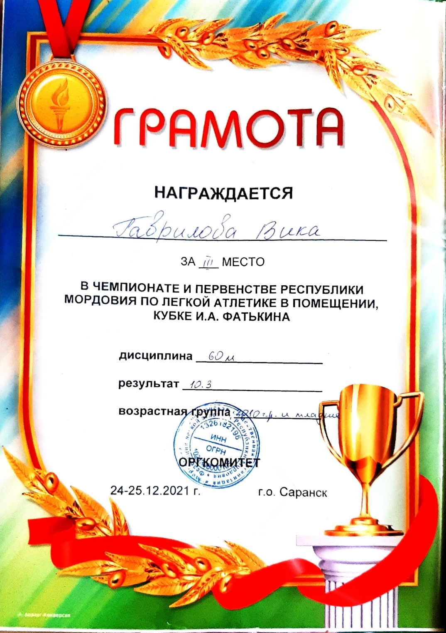
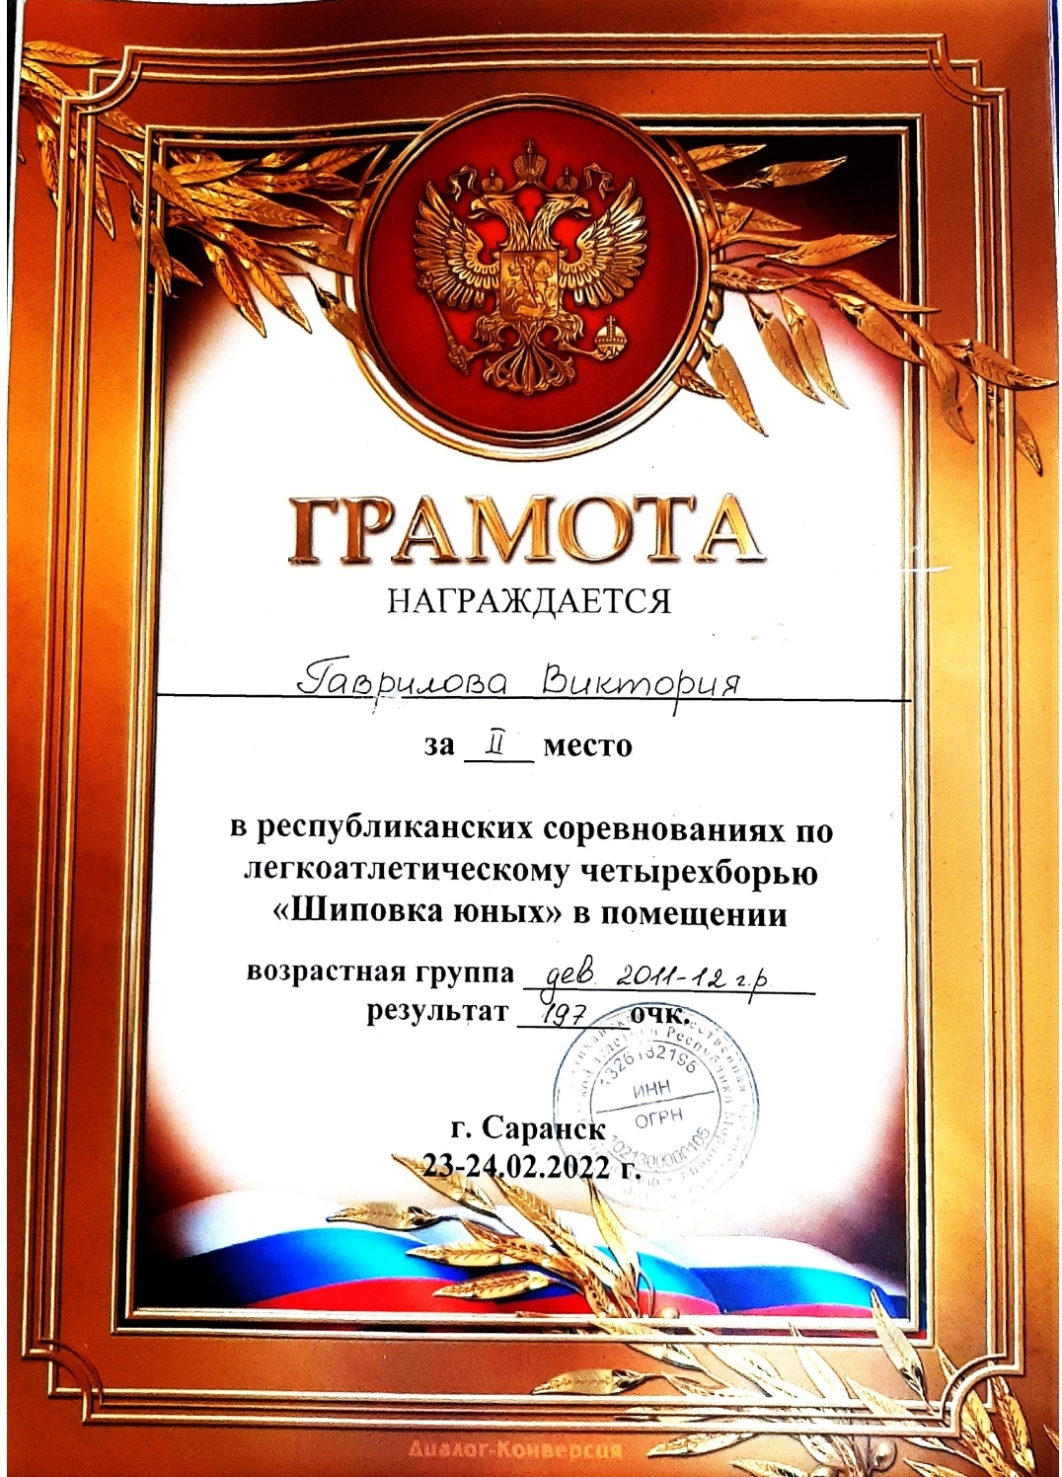

Slide 30
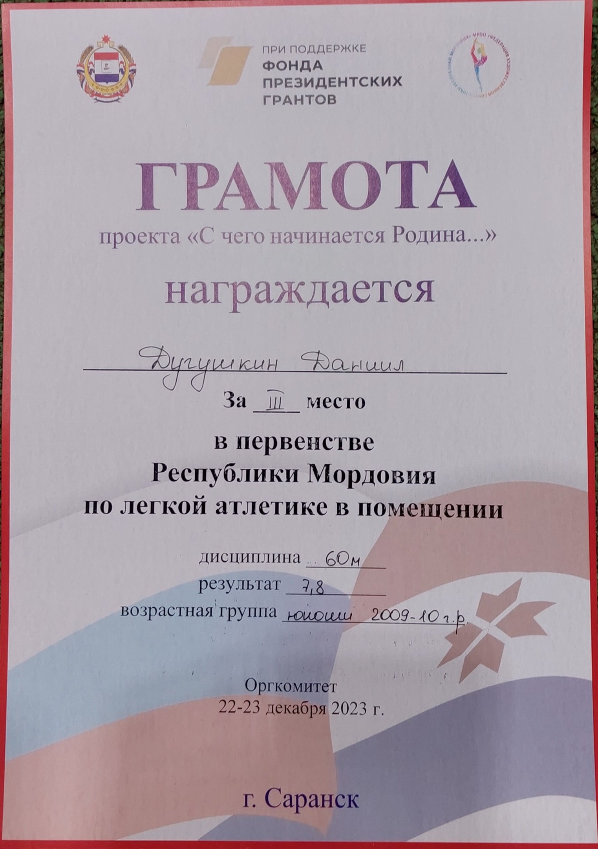

Slide 31
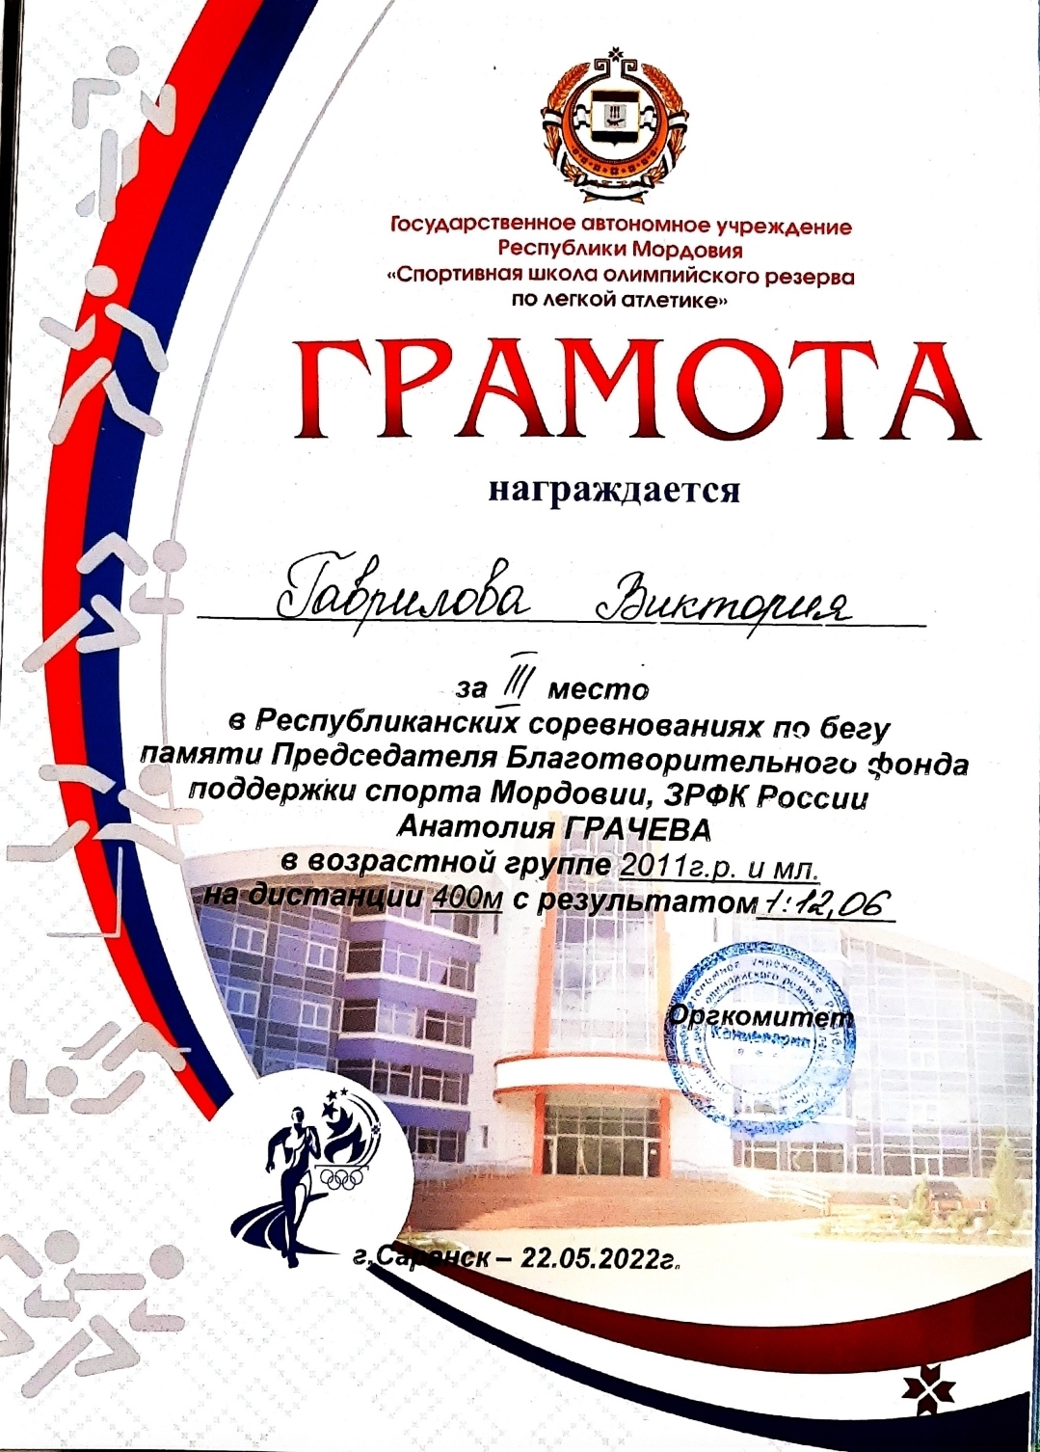

Slide 32
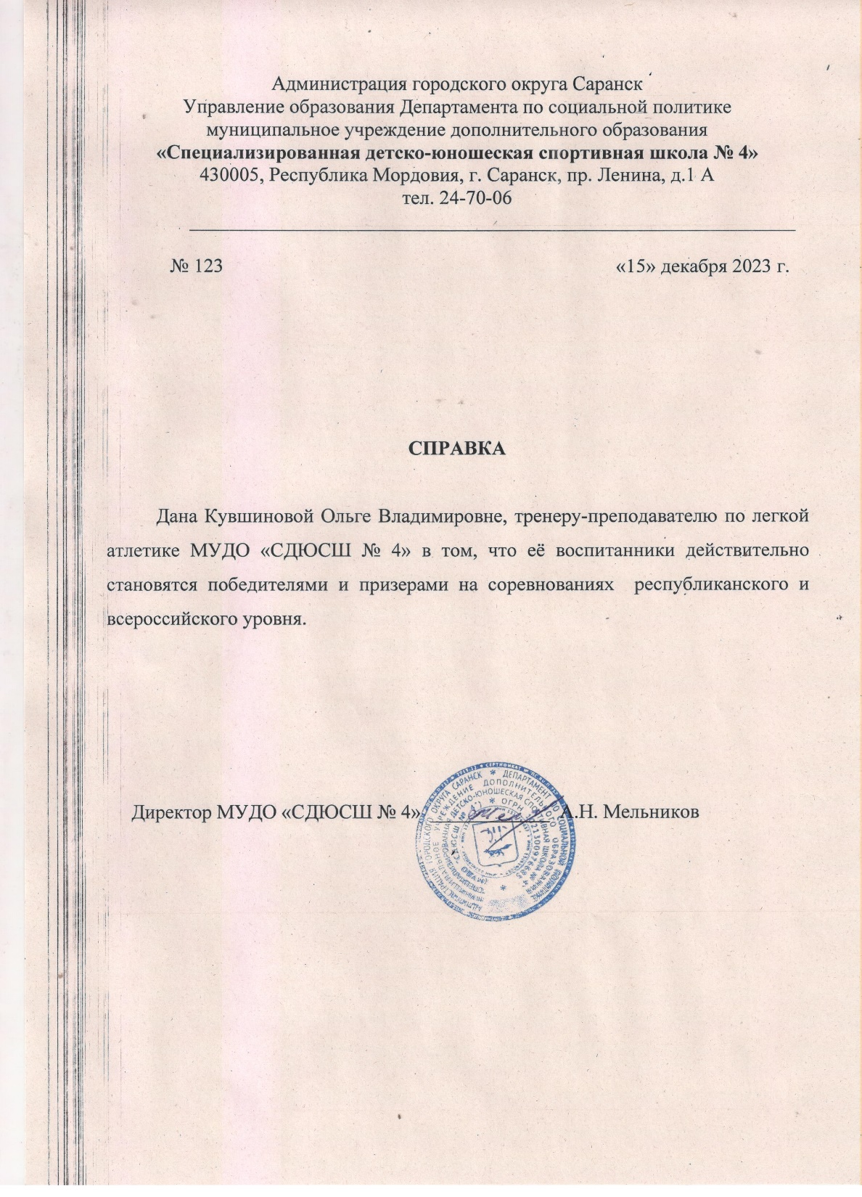

Slide 33
СИСТЕМА ВЗАИМОДЕЙСТВИЯ С РОДИТЕЛЯМИ ВОСПИТАННИКОВ
Родительские собрания (сентябрь, декабрь, февраль, май).
Проведение бесед на различные темы: «Здоровый образ жизни», «Воспитание нравственности и формирование правильной самооценки ребенка в семье», «Психологическая подготовка спортсмена», «Специфика семейного воспитания: позитивное и негативное», «Физиологическое взросление и его влияние на формирование личностных качеств спортсмена» (в течение учебного года).
Посещение учебно-тренировочных занятий, спортивно-массовых мероприятий (в течение учебного года).
Контроль за прохождением медицинского осмотра обучающихся в республиканском врачебно-физкультурном диспансере (2 раза в год)
Совместные прогулки на лыжах, коньках, посещение бассейна.

Slide 34
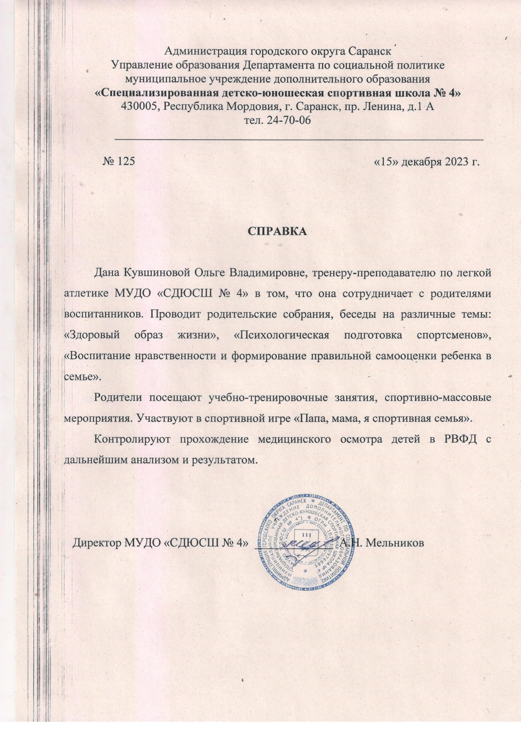

Slide 35
НАЛИЧИЕ АВТОРСКИХ ПРОГРАММ, МЕТОДИЧЕСКИХ РАЗРАБОТОК
Разработано методическое пособие на тему: «Возрастные особенности развития юных спортсменов» для муниципальных учреждений дополнительного образования физкультурно - спортивной направленности. Методическое пособие рекомендовано к внедрению в тренировочный процесс на заседании кафедры теории методики физической культуры и спорта Мордовского государственного педагогического института им. М. Е. Евсевьева 20.10.2023г.
Рецензент:
Трескин М.Ю. - кандидат педагогических наук, доцент кафедры физического воспитания и спортивных дисциплин 20.10.2023г.
.

Slide 36
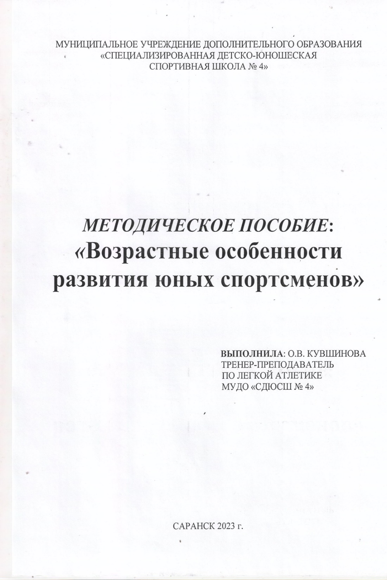
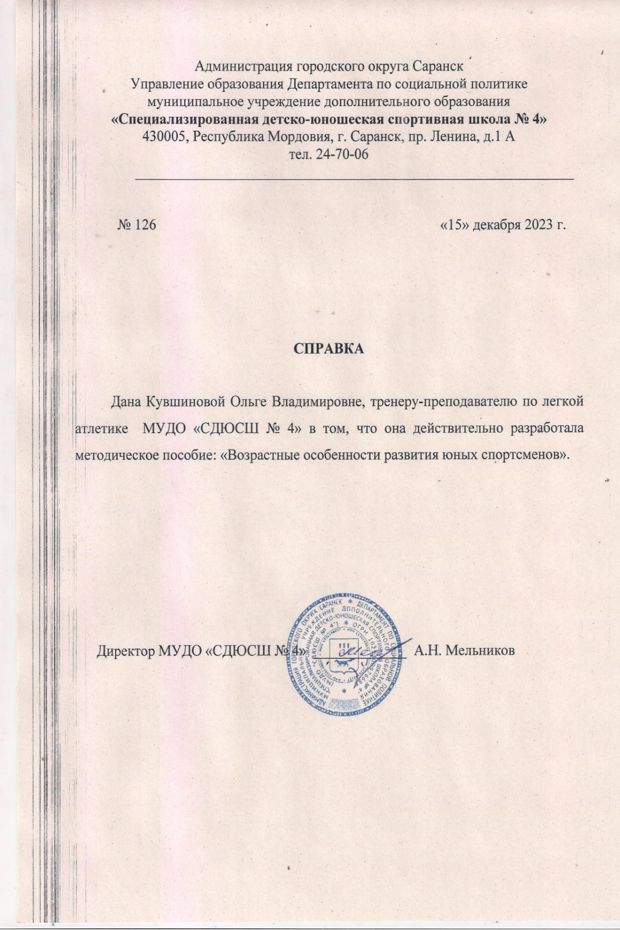

Slide 37
16. ПООЩРЕНИЯ В МЕЖАТТЕСТАЦИОННЫЙ ПЕРИОД
Муниципальный уровень:
Награждена Благодарностью Главы городского округа Саранск за развитие физической культуры и спорта и высокие спортивные результаты 2022 г.
Благодарность Главы городского округа Саранск за добросовестный труд и достигнутые успехи в профессиональной деятельности 2023 г.
Республиканский уровень:
Награждена Благодарностью Главы Республики Мордовия за большой вкаад за развитие легкой атлетики в республике.

Slide 38
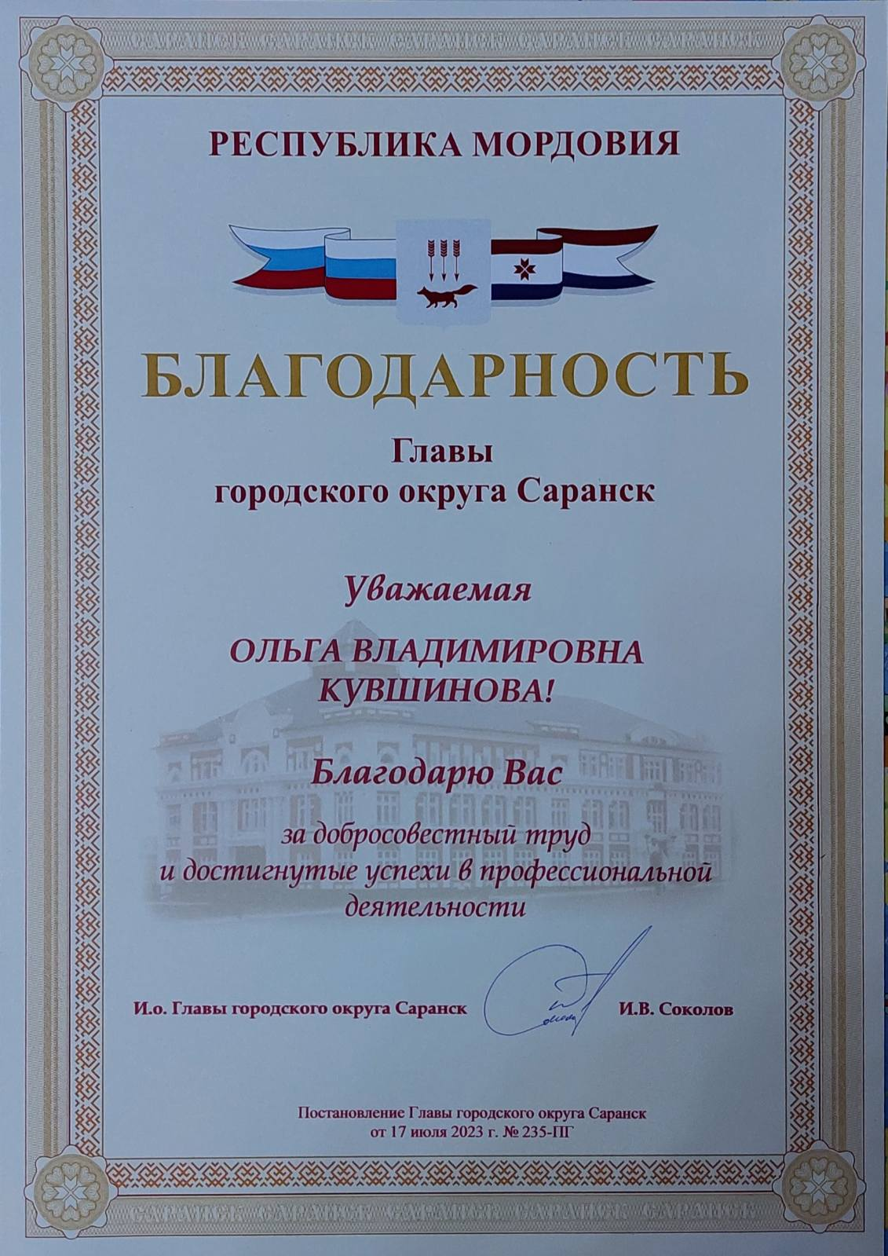

Slide 39
